Slide 1





STAY OK
Ripensare il benessere nei luoghi di lavoro nelle PMI dell'UE
Modulo 3
Intelligenza artificiale e gestione dei lavoratori
2023-1-IT01-KA220-VET-000154571

Slide 2


LEZIONI 1 - 2
Lezione 1: Introduzione
1.1 Contesto del modulo
1.2 Il mercato del lavoro
1.3 Domanda e offerta del mercato del lavoro
1.4 Storia del mercato del lavoro
1.5 Ciclo di vita di un lavoratore in un'azienda
1.6 Come pensare all'intelligenza artificiale
1.7 Diversi modelli basati sull'intelligenza artificiale
1.8 Definizione
1.9 Sviluppi attuali e prospettive
Lezione 2: Assunzioni basate sulle competenze e benessere
2.1 Processo di assunzione
2.2 La trasformazione digitale nel reclutamento
2.3 Conformità e considerazioni legali
2.4 Professioni, competenze e qualifiche
2.5 Abilità
2.6 L'altro lato: le occupazioni
2.7 Istruzione e qualificazione
2.8 Mancata corrispondenza
2.9 Benessere sul posto di lavoro

Slide 3
LEZIONI 3 - 4
Lezione 3: Previsione delle prestazioni e gestione della forza lavoro
3.1 Introduzione
3.2 Prospettiva dei datori di lavoro
3.3 Altre istituzioni
3.4 Che cosa si intende per performance?
3.5 Valutazione delle prestazioni basata sull'intelligenza artificiale
3.6 Gestione della forza lavoro
3.7 Le aziende che utilizzano l'intelligenza artificiale per gestire la forza lavoro
Lezione 4: Aumento delle prestazioni e dell'efficienza
4.1 Introduzione
4.2 Tecniche di misurazione delle prestazioni
4.3 Le aziende che utilizzano l'intelligenza artificiale per aumentare le prestazioni
4.4 Che cosa è l'efficienza?

Slide 4


LEZIONI 5 - 6
Lezione 5: Supporto al processo decisionale
51. Introduzione
5.2 Supporto decisionale e sviluppo di agenti di intelligenza artificiale
5.3 Cadenza del settore
5.4 Esempi di soluzioni software
Lezione 6: Etica
6.1 Introduzione e la questione dei dati
6.2 Riproduzione dei pregiudizi
6.3 Pregiudizio nei confronti delle minoranze
6.4 Riservatezza
6.5 Proprietà intellettuale
6.6 Metodi per rilevare e mitigare i pregiudizi e la verificabilità
6.7 Quadri giuridici ed etici
6.8 Responsabilità etiche dei datori di lavoro
6.9 Perdita di posti di lavoro e previdenza sociale

Slide 5
1. Introduzione
Obiettivi:
Comprendere il contesto del mercato del lavoro: esplorare la struttura, le dinamiche domanda-offerta e i fattori che influenzano il mercato del lavoro, come competenze, qualifiche e cicli economici.
Comprendere la tecnologia alla base dell'intelligenza artificiale: apprendi le basi della tecnologia dell'intelligenza artificiale, tra cui il suo funzionamento, modelli chiave come le reti neurali e la sua applicazione in vari settori.

Slide 6
1.1 Contesto del modulo
Focus del modulo: aumentare le prestazioni e l'efficienza della forza lavoro aziendale utilizzando l'intelligenza artificiale. Questo modulo illustra diverse strategie, strumenti e tendenze future.
“Gestione dei lavoratori”: cosa significa?
Acquisirai una comprensione approfondita dell'intersezione tra intelligenza artificiale (IA) e gestione del personale. Il corso si concentrerà anche su job matching, reclutamento e valutazione delle prestazioni dei dipendenti.
Questo modulo si concluderà con una discussione sulle implicazioni etiche dell'uso dell'intelligenza artificiale nella gestione dei lavoratori, affrontando questioni quali pregiudizi, problemi di privacy e trasparenza dei risultati dell'intelligenza artificiale.

Slide 7



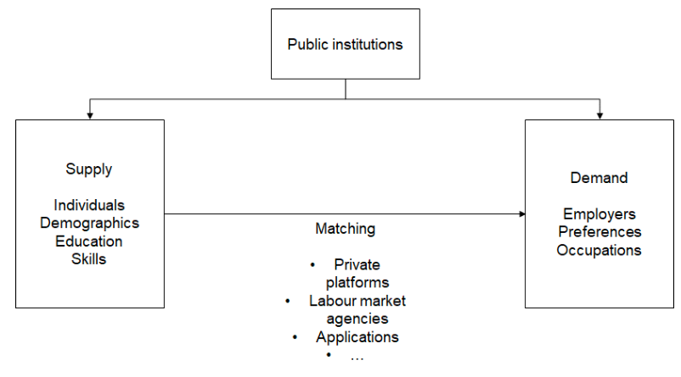

1.2 Il mercato del lavoro
Le istituzioni che compongono il mercato del lavoro
Una gigantesca macchina selezionatrice.
Mette in contatto persone con aziende.
Criteri di base: competenze, qualifiche, caratteristiche personali ed esperienze che devono essere confrontate con milioni di opportunità di lavoro.
Abbina domanda e offerta.
Le istituzioni pubbliche hanno interesse a un mercato del lavoro efficiente e investono nello sviluppo delle competenze attraverso l'istruzione e la formazione.
Ambiente perfetto per l'analisi dei big data e l'intelligenza artificiale, in cui i modelli analizzano occupazioni e competenze e le collegano tra loro.

Slide 8
1.3 Domanda e offerta nel mercato del lavoro
Richiesta
Fornitura
Dati rilevanti
La domanda nel mercato del lavoro è guidata dalle esigenze delle aziende. I fattori chiave che influenzano questa domanda sono:
L'offerta del mercato del lavoro è guidata dagli individui. I fattori chiave che influenzano questo fattore di offerta sono:
A livello aziendale, è necessario decidere quali competenze saranno rilevanti per le loro esigenze future.
cicli economici
Progressi tecnologici: nascita di nuove industrie come l'industria tecnologica e l'energia verde
Politiche governative e incentivi pubblici come gli incentivi fiscali
Il turnover dei dipendenti, come il pensionamento, crea posti vacanti
Demografia
Istruzione
Circostanze personali
Giovani individui con scarsa esperienza lavorativa
Individui esperti in cerca di nuove opportunità
Percorsi formativi più lunghi
Tasso di partecipazione dei diversi gruppi demografici e delle minoranze
Abbondanza di dati: un ambiente naturale per approcci basati su big data e machine learning. Competenze e professioni dovrebbero essere un terreno di gioco naturale per l'intelligenza artificiale.
Un crescente numero di prove dimostra come gli algoritmi prendano decisioni sbagliate (ad esempio, Birhane, Prabhu e Kahembwe 2021; Zou e Schiebinger 2018; Bender et al. 2021)

Slide 9

1.4 Storia del mercato del lavoro
Carriere tradizionali
anni '90
Cambiamenti demografici
tecnologie digitali
Lavoro a distanza e nuovi modelli occupazionali
Storicamente, le carriere erano lineari, caratterizzate da un impiego a lungo termine, modelli di carriera prevedibili e sicurezza del posto di lavoro. Il mercato del lavoro odierno richiede flessibilità, adattabilità e apprendimento continuo (per una panoramica, si veda McNulty, 1966, o Williamson, 1995).
Dagli anni '90, stiamo assistendo alla diffusione capillare dei computer, che ha portato all'automazione di compiti ripetitivi. Quest'epoca ha visto il declino di alcune professioni e l'ascesa di nuove nell'informatica e nell'elaborazione dati, gettando le basi per l'era dell'informazione.
Il crollo dell'Unione Sovietica e l'apertura del mercato cinese hanno portato nuove opportunità economiche.
Aumento dell'occupazione femminile e maggiore inclusione di diversi gruppi demografici. Questa diversità arricchisce i team, promuove la creatività e migliora le capacità di problem-solving, stimolando le organizzazioni a creare culture lavorative inclusive per sfruttare appieno questo potenziale (ad esempio, Campbell e Mínguez-Vera, 2008; Erhardt et al., 2003; Lorenzo e Reeves, 2018).
Dal 1990 in poi, la digitalizzazione ha trasformato il lavoro con l'avvento di Internet e delle nuove tecnologie digitali. Questi cambiamenti hanno reso possibile una connettività senza precedenti, il lavoro da remoto e team virtuali. Se da un lato la digitalizzazione ha aumentato la produttività, dall'altro ha richiesto una formazione continua nelle competenze digitali per stare al passo con i progressi tecnologici. L'impatto dell'intelligenza artificiale sarà trattato più dettagliatamente nei prossimi capitoli.
L'ascesa della gig economy e del lavoro freelance, alimentata dalla flessibilità di internet, ha portato a contratti a breve termine e lavori a progetto. Questo offre flessibilità e un equilibrio tra lavoro e vita privata, ma introduce anche sfide come l'incertezza del reddito e la mancanza di previdenza sociale, evidenziando la necessità di nuovi modelli di impiego. Se da un lato aumenta la produttività e la soddisfazione, dall'altro pone sfide in termini di coesione di gruppo, comunicazione e separazione tra lavoro e vita privata, rendendo necessarie nuove strategie per una gestione efficace del lavoro da remoto.

Slide 10
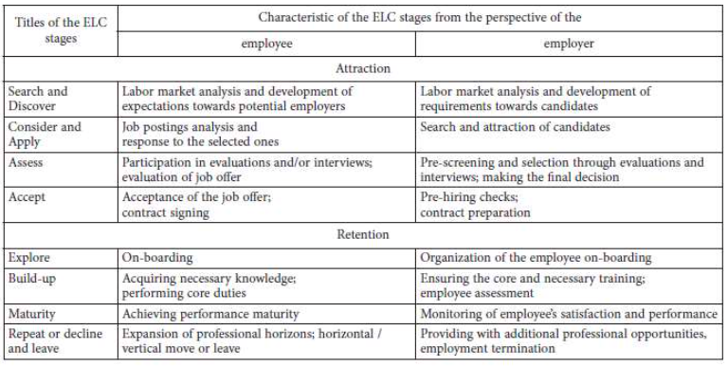
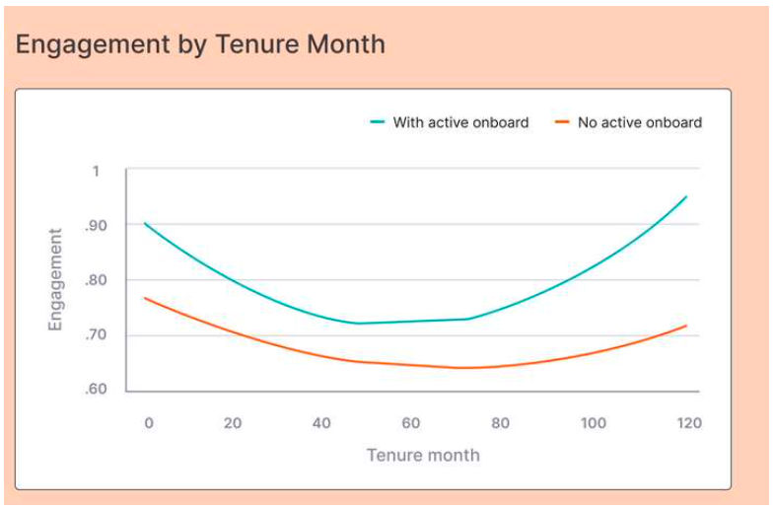
1.5 Ciclo di vita di un lavoratore in un'azienda
Il ciclo di vita di un dipendente comprende diverse fasi.
Gladka et al. (2022) hanno analizzato le varie fasi utilizzate per analizzare il ciclo di vita dei dipendenti e la maggior parte segue strutture simili mostrate nella tabella seguente.
Il processo di onboarding e integrazione inizia con sessioni di orientamento pensate per familiarizzare i nuovi dipendenti con la cultura, i valori, le politiche e le procedure aziendali. Queste sessioni aiutano i nuovi arrivati ​​a comprendere la mission dell'organizzazione e il contributo che i loro ruoli specifici danno agli obiettivi generali dell'azienda.
Culture Amp ha mostrato questo grafico che mostra la differenza che può avere un onboarding attivo. È sicuramente utile familiarizzare i nuovi dipendenti con i colleghi e la cultura aziendale.
Figura 2: Fasi del ciclo di vita dal punto di vista dei dipendenti e dei datori di lavoro Fonte: Gladka et al. (2022)

Slide 11
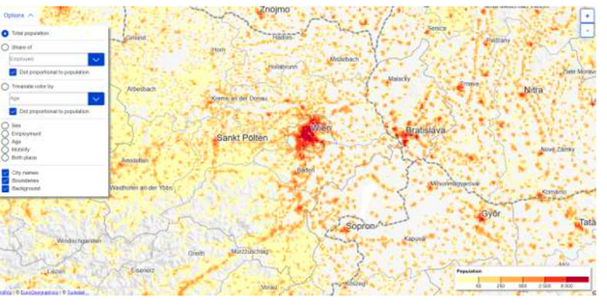
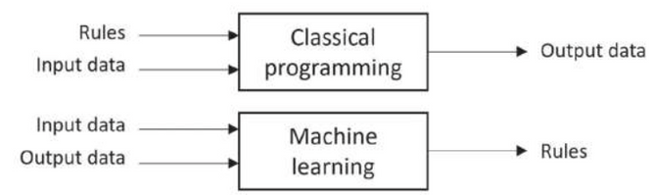

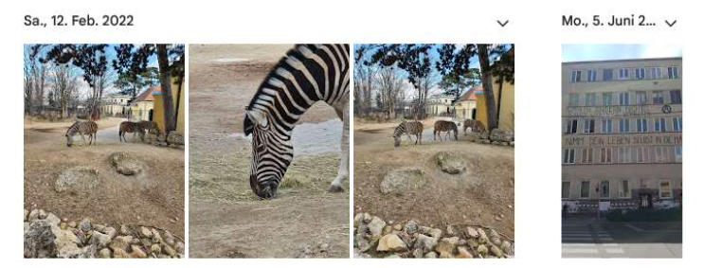
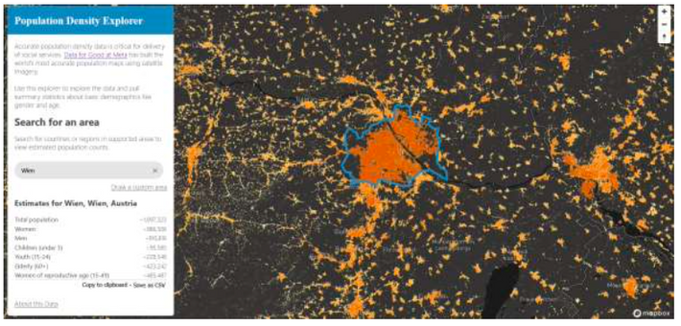
1.6 Come pensare all'intelligenza artificiale
Nella programmazione tradizionale, un programma utilizza regole definite in modo esplicito per elaborare i dati di input e generare dati di output.
L'intelligenza artificiale segue una strada diversa. Utilizza dati di input e i corrispondenti dati di output per apprendere e generare le regole. Questo metodo è particolarmente utile in situazioni in cui scrivere regole esplicite è complesso o poco pratico:
Le mappe della densità di popolazione fornite da Eurostat:
sesso (maschio e femmina)
età (sotto i 15 anni, 15-64, 65 anni)
e oltre)
stato di attività attuale (numero di occupati), basi volontarie
paese/luogo di nascita (luogo di nascita
nel paese dichiarante, luogo di nascita
paese, luogo di nascita altrove)
luogo di residenza abituale (popolazione totale)
luogo di residenza abituale un anno prima del censimento
Esercizio
Rifletti sulle due domande seguenti:
Come scriveresti le regole per distinguere una mucca da una zebra? Quante regole ti servirebbero e come le scriveresti?
Quali sono le regole per riconoscere i cani come cani e i gatti come gatti?
Confrontate questi dati con un set di dati basato sull'apprendimento automatico. Data for Good di Meta ha utilizzato l'apprendimento automatico per stimare la densità di popolazione in griglie di 30 x 30 metri (se siete interessati alla metodologia).
Le differenze tra i dati del censimento e i dati basati sull'intelligenza artificiale mostrano il potenziale dell'apprendimento automatico in tutti i domini.

Slide 12
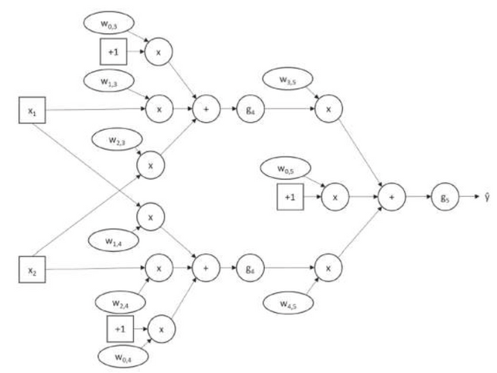
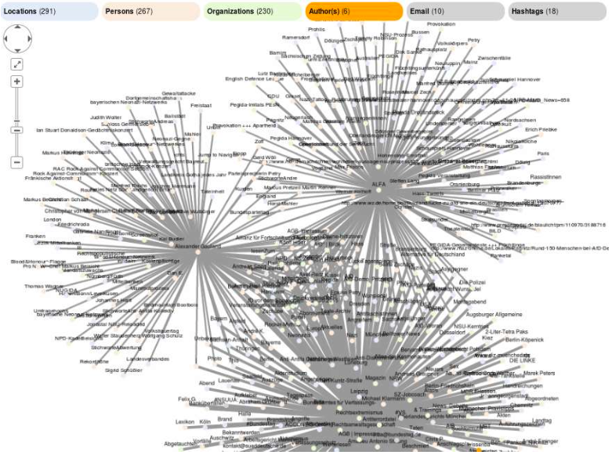
1.7 Diversi modelli basati sull'intelligenza artificiale
L'intelligenza artificiale (IA) comprende una varietà di modelli. I modelli che discuteremo in questo capitolo includono reti neurali, IA simbolica e algoritmi evolutivi.
Le reti neurali sono un modello fondamentale dell'intelligenza artificiale, quello che riceve i maggiori finanziamenti. Si ispirano vagamente alla struttura e al funzionamento del cervello umano. Sono costituite da nodi interconnessi, o neuroni, che elaborano i dati attraverso livelli, come mostrato nell'immagine sottostante.
Queste reti apprendono regolando i pesi delle connessioni in base ai dati che elaborano. Questo processo di addestramento, che spesso prevede la backpropagation, riduce al minimo la differenza tra i risultati previsti e quelli effettivi.
Sono ampiamente utilizzati nel riconoscimento delle immagini e del parlato, nell'elaborazione del linguaggio naturale e nell'analisi predittiva.
Di seguito è riportata l'immagine di una rete neurale molto semplice che mostra i pesi e le distorsioni:
L'IA simbolica, o IA basata su regole, si basa su regole e logiche predefinite per elaborare informazioni e prendere decisioni. A differenza delle reti neurali, che apprendono dai dati, l'IA simbolica opera su rappresentazioni esplicite della conoscenza.
I sistemi di intelligenza artificiale simbolica utilizzano simboli per rappresentare oggetti, azioni e relazioni. Manipolano questi simboli secondo regole logiche per trarre conclusioni o eseguire compiti. Questi sistemi richiedono esperti umani per definire le regole e la base di conoscenza. Il processo prevede la codifica della conoscenza di dominio in un formato elaborabile dall'intelligenza artificiale.
L'intelligenza artificiale simbolica è efficace in ambiti che richiedono un ragionamento e un processo decisionale chiari e logici, come i sistemi esperti, la dimostrazione automatizzata di teoremi e i giochi.
Di seguito è riportato un esempio di knowledge graph che può essere esteso anche ad altri domini. Il vantaggio di questi knowledge graph è che non creano allucinazioni e le loro risposte sono basate sui fatti:
Figura 4: Struttura di una rete neurale Fonte: Russell & Norvig (2020)

Slide 13
1.8 Definizione
L'intelligenza artificiale (IA) comprende sistemi e macchine progettati per imitare l'intelligenza umana nell'esecuzione di compiti. Questi sistemi migliorano costantemente le proprie prestazioni in base ai dati che raccolgono ed elaborano. I sistemi di IA possono apprendere dall'esperienza, adattarsi a nuovi input ed eseguire compiti simili a quelli umani, come la percezione visiva, il riconoscimento vocale, il processo decisionale e la traduzione linguistica. Attualmente, i modelli linguistici di grandi dimensioni e il riconoscimento delle immagini sono gli strumenti più noti.
Una definizione tipica proposta da un gruppo di lavoro organizzato dalla Commissione Europea (1), definisce l’IA come segue:
"L'intelligenza artificiale (IA) si riferisce a sistemi che mostrano un comportamento intelligente analizzando l'ambiente circostante e intraprendendo azioni, con un certo grado di autonomia, per raggiungere obiettivi specifici.
I sistemi basati sull'intelligenza artificiale possono essere puramente basati su software e operare nel mondo virtuale (ad esempio assistenti vocali, software di analisi delle immagini, motori di ricerca, sistemi di riconoscimento vocale e facciale) oppure l'intelligenza artificiale può essere integrata in dispositivi hardware (ad esempio robot avanzati, automobili autonome, droni o applicazioni dell'Internet delle cose)."
Questa definizione sottolinea diversi aspetti importanti dell'IA:
In primo luogo, i sistemi di intelligenza artificiale mostrano un comportamento intelligente, in quanto possono analizzare l'ambiente circostante e prendere decisioni in base a tale analisi, imitando comportamenti che sarebbero considerati intelligenti negli esseri umani. Inoltre, questi sistemi possiedono un certo livello di autonomia, che consente loro di operare in modo indipendente e svolgere compiti senza la continua supervisione umana.
L'intelligenza artificiale è anche intrinsecamente orientata al raggiungimento di obiettivi specifici, siano essi stabiliti dall'uomo o determinati attraverso l'analisi del sistema stesso. Infine, l'intelligenza artificiale può essere integrata sia in applicazioni software che in dispositivi fisici, ampliandone la portata e l'applicabilità in diversi ambiti.
(1) Commissione Europea. (2018c). Gruppo di esperti di alto livello della Commissione Europea sull'intelligenza artificiale. Una definizione di IA: principali capacità e discipline scientifiche.

Slide 14
1.9 Sviluppi attuali e prospettive
Miliardi di euro vengono investiti nello sviluppo e nel progresso di modelli di intelligenza artificiale. Questi investimenti abbracciano vari livelli, tra cui lo sviluppo di modelli fondamentali, l'implementazione e la distribuzione in numerosi settori.
Il rapido sviluppo dell'intelligenza artificiale sta cambiando le aziende, stimolando l'innovazione e rimodellando il futuro del lavoro e della società.
Molti modelli vengono forniti in modalità open source e possono essere utilizzati da chiunque.
Esempi di modelli fondazionali degni di nota a partire dall'estate 2024 includono:
GPT-4o di OpenAI
AlphaFold di DeepMind
DALL-E by OpenAI
Questo modello linguistico all'avanguardia ha dimostrato capacità straordinarie nel generare testi simili a quelli umani, rispondere a domande ed eseguire una varietà di compiti basati sul linguaggio. Ha anche contribuito a diffondere il concetto presso un pubblico più vasto.
Questo modello ha compiuto passi da gigante nel prevedere il ripiegamento delle proteine, un problema biologico complesso, con implicazioni per la scoperta di farmaci e la ricerca medica.
Un modello di intelligenza artificiale che genera immagini da descrizioni testuali, mostrando il potenziale dell'intelligenza artificiale nei campi creativi. Potresti aver utilizzato anche MidJourney o altri modelli.
Le aziende stanno integrando l'intelligenza artificiale nelle loro attività per acquisire un vantaggio competitivo e migliorare l'esperienza dei clienti.
L'intelligenza artificiale viene utilizzata in ambito sanitario per strumenti diagnostici o per la medicina personalizzata. È utile per analizzare immagini mediche, prevedere gli esiti dei pazienti e contribuire alla diagnosi precoce delle malattie.
Nel settore finanziario e bancario, l'intelligenza artificiale viene utilizzata per il rilevamento delle frodi, il trading algoritmico, il punteggio di credito e l'automazione del servizio clienti.
L'adozione dell'IA nelle aziende non si limita alle grandi aziende (Spiess-Knafl, 2022). Modelli basati sull'IA vengono utilizzati per monitorare i cambiamenti ambientali o ottimizzare il consumo energetico. Esistono anche piattaforme di apprendimento personalizzate basate sull'IA che mostrano contenuti formativi in ​​base alle esigenze individuali, migliorando così i risultati di apprendimento.

Slide 15
2. Assunzioni basate sulle competenze e benessere
Obiettivi:
Comprendere il processo di assunzione basato sulle competenze imparando come la trasformazione digitale sta cambiando le pratiche di reclutamento nelle aziende.
Esplorare il ruolo del benessere sul posto di lavoro esaminando il modo in cui le aziende utilizzano l'intelligenza artificiale e altri strumenti per migliorare il benessere sul posto di lavoro.

Slide 16
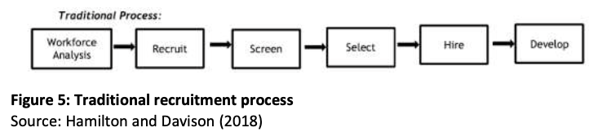
2.1 Processo di assunzione
Cosa significa assumere dipendenti? Hamilton e Davison (2018) delineano questo processo di reclutamento convenzionale nel loro articolo "The search for skills: Knowledge stars and innovation in the hiring process", descrivendo in dettaglio i passaggi necessari per attrarre e assicurarsi i candidati giusti per il lavoro.
Il processo di reclutamento tradizionale si svolge in sei fasi: inizia con l'analisi della forza lavoro per identificare le esigenze di personale, seguita dalle attività di reclutamento per attrarre candidati. I candidati vengono quindi selezionati per filtrare il bacino di candidati, dopodiché vengono selezionati i candidati più idonei.
Le aziende devono avere una buona comprensione delle competenze che stanno cercando. Potrebbe anche essere necessario prevedere e prevedere le esigenze future.
Esercizio:
Prendi la tua azienda e pensa alle competenze di cui potresti avere bisogno nel 2030 e nel 2040. Che tipo di servizi saranno offerti e quali competenze sono necessarie per erogarli.
Un datore di lavoro potrebbe voler sapere quali persone assumere e come prevedere le performance future (Tambe et al., 2019). Questo è di per sé distorto, poiché le performance sono un punteggio imperfetto e dipendono da dati storici, spesso incompleti e distorti. Inoltre, i datori di lavoro potrebbero essere esitanti o addirittura legalmente vietati nell'utilizzo dei dati dei social media.

Slide 17
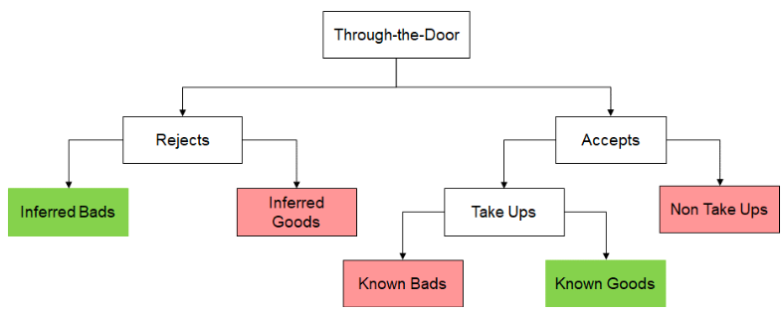
2.2 Trasformazione digitale nel reclutamento
La figura seguente mostra la logica adattata dal settore dei prestiti. Vuoi che i candidati accettino la tua offerta di lavoro e rifiuti solo le candidature che non ritieni sufficientemente valide.
La trasformazione digitale nel recruiting ha cambiato il modo in cui le aziende attraggono, valutano e assumono talenti. In generale, il processo di recruiting è diventato più efficiente.
Due componenti chiave di questa trasformazione sono i sistemi di tracciamento dei candidati (ATS) e l'uso dei social media e delle reti professionali.
I social media e i network professionali sono diventati parte integrante delle moderne strategie di reclutamento. Piattaforme come LinkedIn, Twitter e Facebook vengono utilizzate non solo per la ricerca di candidati, ma anche per costruire un solido employer branding.
I social media consentono ai reclutatori di interagire con potenziali candidati prendendo parte a discussioni pertinenti, unendosi a gruppi professionali e condividendo approfondimenti di settore.
Una comunicazione chiara e coerente è fondamentale per un'esperienza positiva del candidato. Tutti apprezzano essere tenuti informati sullo stato della propria candidatura e sulle fasi successive del processo di assunzione. Questo include la conferma di ricezione delle candidature e aggiornamenti regolari sullo stato di avanzamento e sulle tempistiche.
È importante mantenere un'esperienza positiva per i candidati durante tutto il processo di assunzione. È simile a ciò che i progettisti di software chiamano "User Experience". Può contribuire a migliorare la reputazione dell'azienda, ma aumenta anche la probabilità che i candidati accettino offerte di lavoro e raccomandino l'organizzazione ad altri.

Slide 18
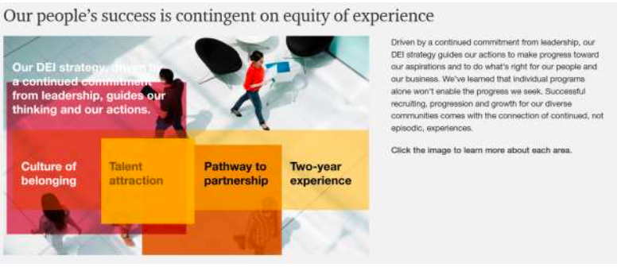
2.3 Conformità e considerazioni legali
Le leggi sul lavoro tutelano i diritti dei lavoratori e promuovono pratiche di lavoro eque. Durante le fasi di selezione del personale, le aziende devono garantire il rispetto di tali leggi per evitare conseguenze legali e promuovere l'equità.
È nell'interesse del datore di lavoro avere buoni contratti, poiché i conflitti sono comuni e possono comportare costi notevoli.
Ad esempio, presso PwC negli Stati Uniti la strategia DEI si basa sull'equità di esperienza. DEI sta per diversità, equità e inclusione:
Le leggi sulla privacy dei dati proteggono le informazioni personali dei candidati durante tutto il processo di selezione. Le aziende devono gestire i dati dei candidati in modo responsabile, raccogliendo solo le informazioni necessarie e conservandole in modo sicuro con solide misure di sicurezza informatica.
I candidati devono fornire il consenso informato prima che i loro dati vengano raccolti, elaborati o condivisi, e devono essere informati su come verranno utilizzati e protetti. Spesso, durante il processo di selezione, si notano le numerose caselle da cliccare.
Le aziende devono inoltre rispettare il diritto dei candidati ad accedere ai propri dati personali e a cancellarli, fornendo procedure chiare per l'esercizio di tali diritti.
Il rispetto delle normative sulla protezione dei dati, come il GDPR, nell'Unione Europea è importante, poiché tali leggi impongono rigorosi requisiti di gestione dei dati e sanzioni significative in caso di inosservanza.

Slide 19
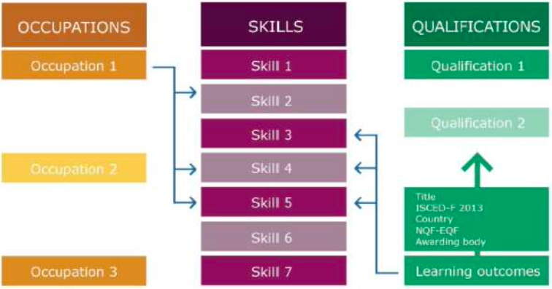
2.4 Professioni, competenze e qualifiche
L'illustrazione seguente mostra i collegamenti e le relazioni tra professioni, competenze e qualifiche, con le competenze al centro. Si evince che le professioni richiedono un insieme di competenze. Allo stesso tempo, le competenze vengono acquisite attraverso le qualifiche.
La classificazione ESCO prevede le seguenti competenze nella categoria competenze informative/documentazione e registrazione delle informazioni:
conservare i nuovi media
creare alberi semantici
documentare la ricerca sismica
documentare le valutazioni dell'apprendimento pregresso
garantire una corretta gestione dei documenti
gestire la documentazione relativa alle scorte di magazzino
gestire le pratiche burocratiche di spedizione
registrare elettronicamente le informazioni sulle chiamate di emergenza
gestire la documentazione delle valutazioni dell'apprendimento precedente
gestire sistemi di informazione postale
registrare i reperti archeologici
registra le lezioni apprese dalle tue sessioni
registrare le informazioni sugli arrivi e sulle partenze
registrare i visitatori
In totale, ci sono 13.485 competenze paragonabili a questo elenco. Le professioni:
0. Occupazioni delle forze armate
1. Manager
2. Professionisti
3. Tecnici e professionisti associati
4. Operatori di supporto amministrativo
5. Addetti ai servizi e alle vendite
6. Lavoratori qualificati dell'agricoltura, della silvicoltura e della pesca
7. Artigiani e lavoratori assimilati
8. Operatori e montatori di impianti e macchine
9. Occupazioni elementari
L'elenco degli assemblatori comprende le seguenti sottocategorie:
82 - Assemblatori
821 - Assemblatori
8211 - Montatori di macchinari meccanici
8212 - Assemblatori di apparecchiature elettriche ed elettroniche
8219 - Assemblatori non classificati altrove
Figura 6: Il legame tra competenze, occupazioni e qualifiche Fonte: Commissione europea (2018)

Slide 20
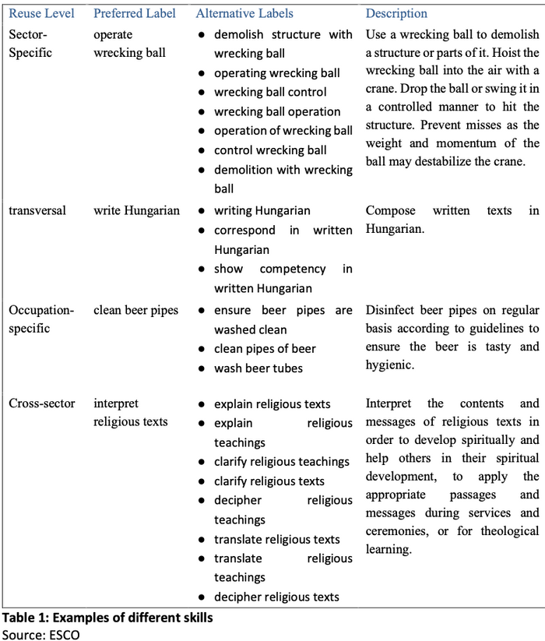
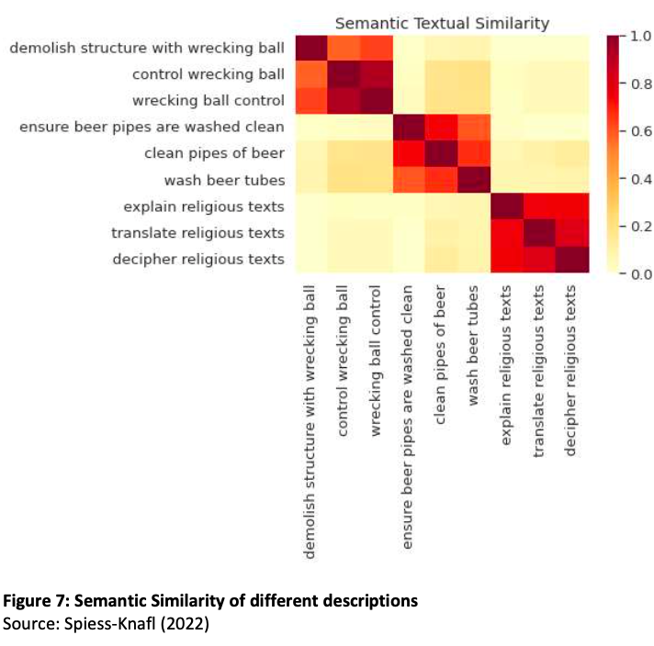
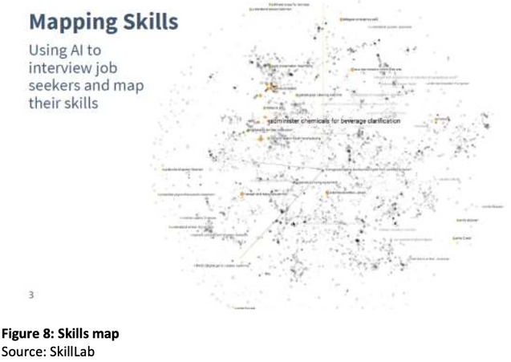
2.5 Abilità
In generale, le competenze non sono definite chiaramente. Ad esempio, ESCO definisce un pilastro "abilità e competenze" che include conoscenze, abilità e competenze. Alcuni esempi sono elencati nella tabella seguente.
Esistono diverse opzioni per utilizzare l'intelligenza artificiale per elaborare i dati. Una di queste è l'utilizzo di strumenti di elaborazione del linguaggio naturale.
Uno di questi strumenti è l'Universal Sentence Encoder, che può essere utilizzato per analizzare la somiglianza semantica tra diverse competenze (Spiess-Knafl, 2022).
Questo metodo rappresenta visivamente le somiglianze semantiche attraverso cluster codificati a colori, facilitando la chiara identificazione delle competenze tra i candidati.
Un'altra opzione è quella di individuare una professione che si adatti alle proprie competenze personali. Le aziende che offrono servizi di matching utilizzano principalmente l'elaborazione del linguaggio naturale. SkillLab è un'azienda che aiuta le persone a mappare la propria esperienza lavorativa in un insieme di competenze chiaramente identificate.
Una volta che il modello ha identificato alcune decine di competenze, può iniziare a suggerire occupazioni che le richiedono.

Slide 21
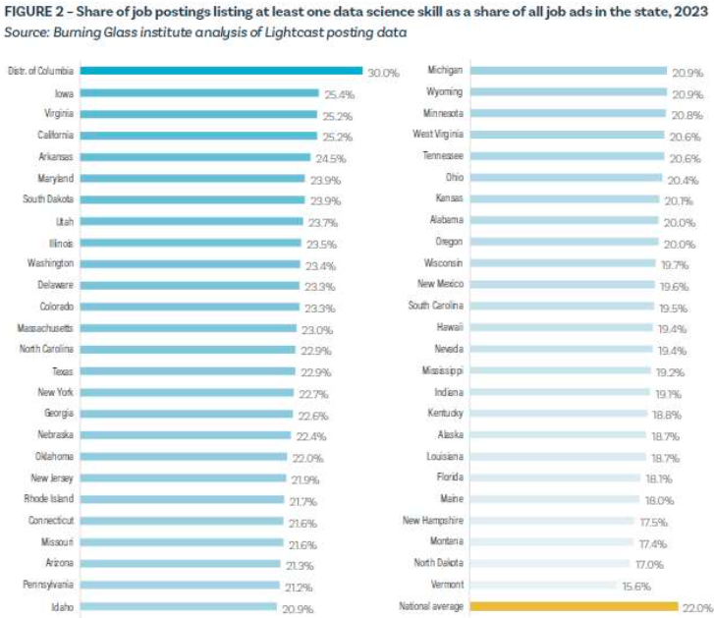
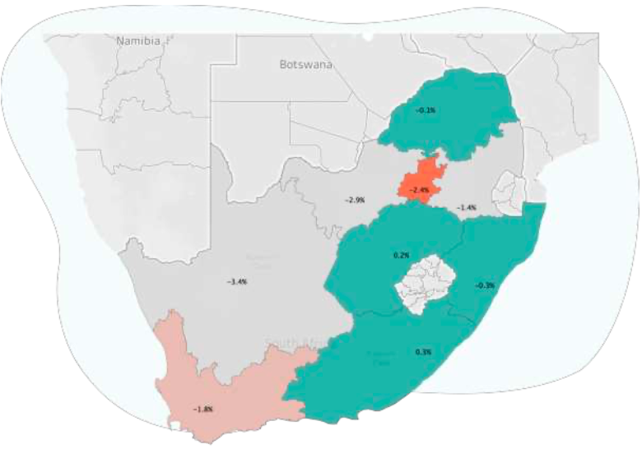
2.5 Skills
LinkedIn utilizza l'intelligenza artificiale per analizzare annunci di lavoro e profili utente, identificare le competenze richieste e consigliare opportunità di lavoro pertinenti. La piattaforma sfrutta modelli di apprendimento automatico e l'elaborazione del linguaggio naturale per abbinare le competenze ai requisiti lavorativi.
Il Burning Glass Institute utilizza l'intelligenza artificiale per analizzare i dati del mercato del lavoro, fornendo informazioni sulla domanda di competenze e sulle tendenze del mercato del lavoro. I modelli elaborano ampi set di dati di annunci di lavoro per identificare competenze e professioni emergenti.
In un recente rapporto è stata analizzata la quota di offerte di lavoro in cui è richiesta almeno una competenza in data science.
Pymetrics utilizza valutazioni basate sulle neuroscienze e l'intelligenza artificiale per abbinare i candidati ai ruoli più adatti in base alle loro competenze e caratteristiche intrinseche. La piattaforma impiega algoritmi di apprendimento automatico per analizzare i dati di valutazione e prevedere l'idoneità al lavoro.
Faethm utilizza l'intelligenza artificiale per prevedere l'impatto della tecnologia sul lavoro e identificare le competenze necessarie per la futura forza lavoro. La piattaforma integra apprendimento automatico e analisi predittiva per modellare le trasformazioni del lavoro e i requisiti di competenze.

Slide 22
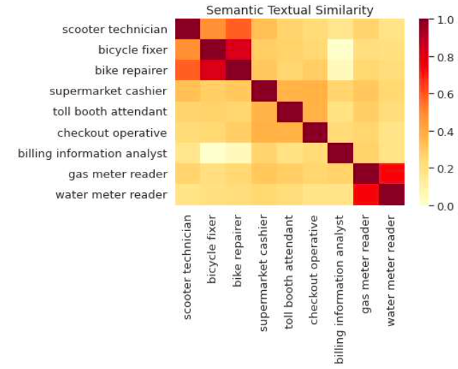
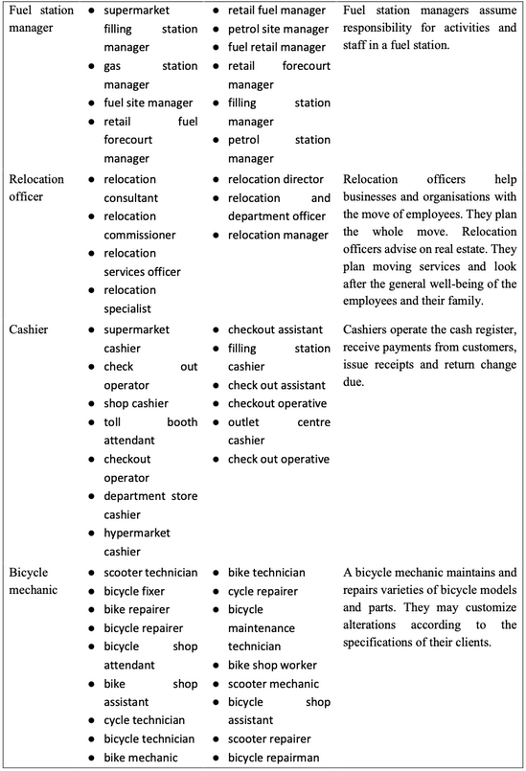
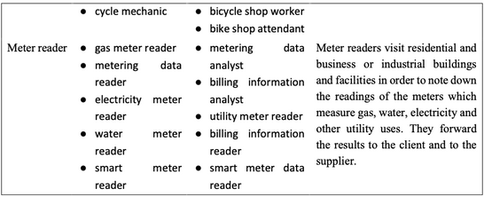

2.6 L'altro lato: le occupazioni
Le professioni sono quelle attività in cui le persone trascorrono la maggior parte del loro tempo, perseguendo una carriera professionale. Esistono diversi approcci alla definizione delle professioni. La tabella seguente mostra alcuni esempi di diverse professioni, insieme a definizioni alternative e descrizioni più dettagliate.
La figura seguente mostra come gli strumenti di similarità semantica classificano professioni simili. Lo strumento ha classificato correttamente "tecnico di scooter", "riparatore di biciclette" e "riparatore di biciclette". Tuttavia, per "cassiere di supermercato", "addetto al casello autostradale" e "cassiere" ha ottenuto punteggi di similarità inferiori.

Slide 23
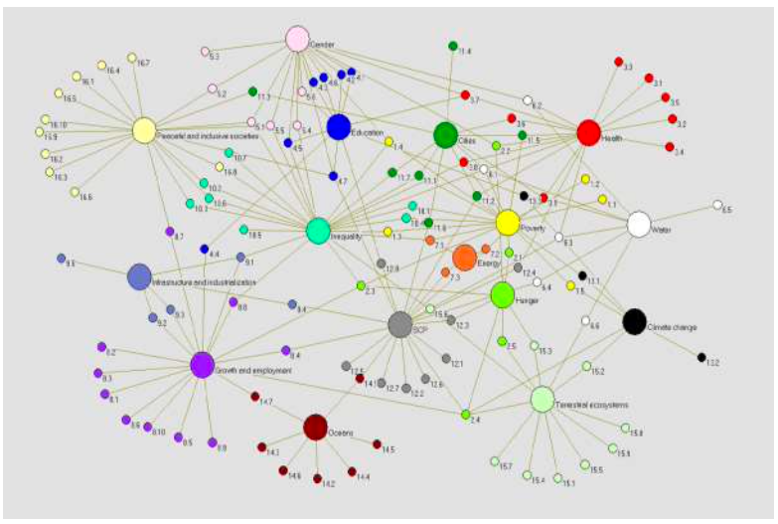
2.7 Istruzione e qualificazione
L'impatto dell'istruzione va oltre il rendimento scolastico, influenzando diversi esiti socioeconomici, tra cui povertà (Raffo et al., 2009), salute (Ross & Wu, 1995), criminalità (Lochner, 2011) o persino felicità (Oreopoulos & Salvanes, 2011), tra gli altri. L'istruzione ha quindi un impatto su quasi tutti gli altri aspetti della nostra vita quotidiana.
L'istruzione svolge un ruolo fondamentale nel migliorare le prospettive economiche individuali, come dimostrato dalla sua forte correlazione con i redditi. Hanushek et al. (2015) rilevano che un aumento di una deviazione standard nelle competenze di calcolo aumenta i redditi del 18%. Montenegro e Patrinos (2013) dimostrano che questa correlazione positiva tra istruzione e redditi non è limitata a una singola economia, ma rappresenta una tendenza costante in 131 economie, a sottolineare il valore universale dell'istruzione. La media tra le diverse economie è del 10% per anno di istruzione.
L'impatto dell'istruzione è mostrato anche nella mappatura dei diversi Obiettivi di Sviluppo Sostenibile (OSS), come nell'immagine. L'istruzione svolge solitamente un ruolo centrale, poiché una migliore istruzione porta a una salute migliore, redditi più elevati e una vita migliore per le generazioni future.
L'istruzione legata a una specifica professione è definita formazione professionale, mentre l'istruzione generale non è correlata a nessuna professione specifica. Sebbene la formazione professionale sia utile per la transizione al mercato del lavoro, comporta anche un rischio di disoccupazione più avanti nella carriera (Woessmann, 2016). Annabi (2017) analizza i guadagni di produttività dovuti agli investimenti nell'istruzione.
Esiste un filone di ricerca che discute il ruolo dei titoli di studio e delle qualifiche nel mercato del lavoro. È opinione diffusa che i titoli di studio contribuiscano a segnalare ai datori di lavoro produttività e potenziale. Brown e Souto-Otero (2020) analizzano 21 milioni di annunci di lavoro e rilevano una maggiore enfasi sulla preparazione al lavoro. Sorprendentemente, solo un annuncio su cinque elenca i requisiti minimi di istruzione.
Figura 10: Gli Obiettivi di Sviluppo Sostenibile come rete di obiettivi Fonte: Blanc (2015)

Slide 24
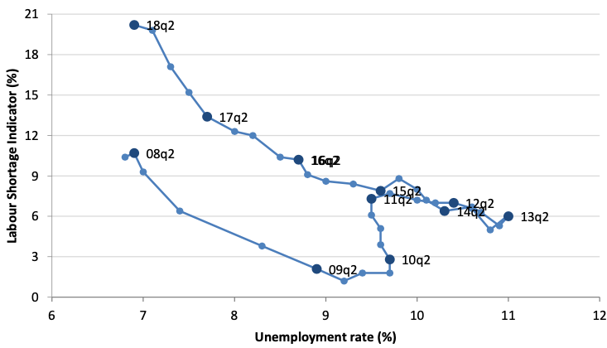
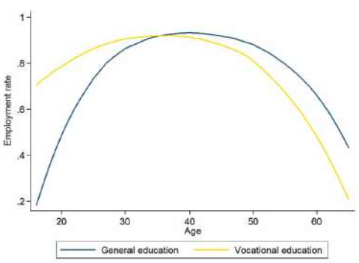
2.8 Mancata corrispondenza
C'è uno squilibrio tra domanda e offerta nel mercato del lavoro (Spiess-Knafl, 2018). Il primo dato da considerare è il numero di posti vacanti.
In tutta l'Unione Europea, il numero di posti vacanti è del 2,2%, con alcune variazioni tra i Paesi. Mentre i posti vacanti sono più alti in Germania (2,9%), Repubblica Ceca (4,8%) e Austria (2,8%), sono più bassi in Grecia (0,7%), Spagna (0,9%) e Polonia (1,2%), a partire dal primo trimestre del 2018 (Eurostat 2018).
Il tasso di abbandono del lavoro ha raggiunto un minimo storico anche per gli Stati Uniti (R. Atkinson e Wu, 2017). Il tasso di abbandono del lavoro è definito come la somma dei valori assoluti dei posti di lavoro aggiunti nelle professioni in crescita e dei posti di lavoro persi nelle professioni in declino.
I dati della Commissione Europea (2018), illustrati nella curva di Beveridge, mostrano una carenza di manodopera (ovvero di competenze) e, al contempo, una bassa disoccupazione. Ciò potrebbe portare alla conclusione che le competenze debbano essere allocate in modo più efficiente tra le aziende europee. Inoltre, le competenze devono essere sviluppate attraverso programmi di apprendimento permanente.
Il basso tasso di perdita di posti di lavoro potrebbe essere spiegato dalla dinamica dell'economia e dall'evoluzione dei portafogli occupazionali.
Ogni lavoro richiede quindi un certo numero di competenze. Esistono due modi per stimare i salari, entrambi correlati alle competenze. Migliaia di studi si basano su Mincer (1974), che collega i salari agli anni di istruzione e all'esperienza.
Un recente studio di Montenegro e Patrinos (2014) ha rilevato che il tasso medio di rendimento tra le diverse economie si aggira intorno al 10% per anno di istruzione. Questi studi si basano su dati scolastici facilmente accessibili e osservabili. Hanushek et al. (2015) utilizzano i dati del PIAAC (Programma per la valutazione internazionale delle competenze degli adulti) e dimostrano che un aumento di una deviazione standard nelle competenze di calcolo (sulla base di un set di dati normalizzato) è associato a un aumento salariale del 18% tra i lavoratori.
Lo sviluppo delle competenze rimane un problema, come dimostra l'occupazione nel corso della vita di persone istruite in sistemi diversi. Un sistema di formazione professionale può apportare benefici all'inizio della carriera, ma si traduce in un tasso di disoccupazione più elevato in età adulta, come mostrato nella figura seguente.
L'elevata disoccupazione tra le persone istruite nei sistemi professionali sottolinea la necessità di un apprendimento permanente.
Figura 2: Curva di Beveridge 2008-2018 – Unione Europea Fonte: Commissione Europea (2018)
Figura 3: Tipo di istruzione e occupazione nel ciclo di vita in Danimarca, Germania e Svizzera Fonte: Hanushek et al. (2017)

Slide 25
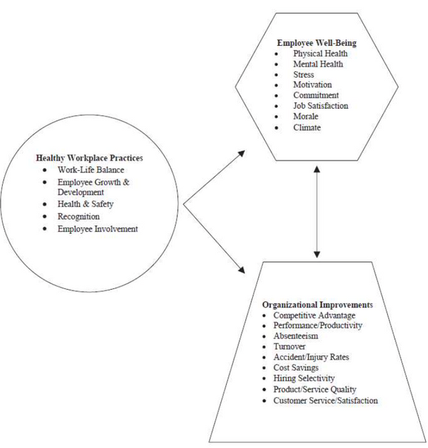
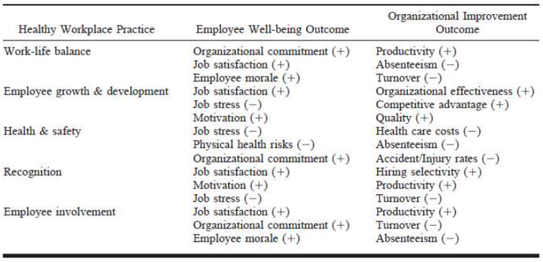
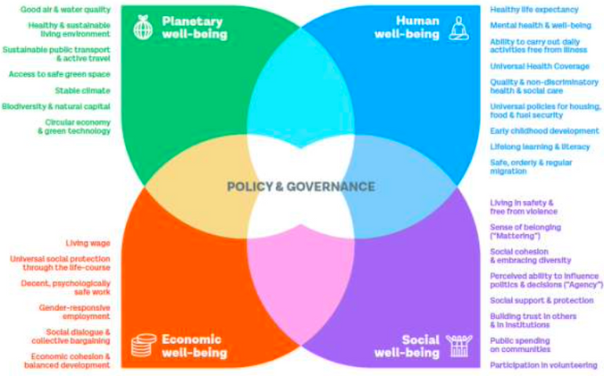
2.9 Benessere sul posto di lavoro
Dimensioni importanti per il benessere sul posto di lavoro:
Il miglior uso del tempo
Condizioni di lavoro
Supervisione
Opportunità promozionali
Riconoscimento delle buone prestazioni
Apprezzamento come individuo sul lavoro
Salari
Sicurezza del lavoro
La misurazione del benessere dei dipendenti può essere effettuata tramite diversi metodi.
Tra gli strumenti più comunemente utilizzati figurano il Gallup National Health and Well-Being Index per gli Stati Uniti e l'OMS-5 Well-Being Index.
Nel 2023 l'OMS ha pubblicato un documento intitolato "Sfruttare i benefici delle politiche di benessere e degli investimenti per la salute".
Come dimostra il modello PATH di Grawitch et al. (2006), esiste una valida argomentazione secondo cui un ambiente di lavoro sano porta con sé diversi benefici.
C'è una buona argomentazione secondo cui i dipendenti che amano andare al lavoro avranno meno assenze per malattia, minori tassi di turnover o saranno più soddisfatti del loro lavoro.
Oltre a ciò, esistono anche approcci cinici che considerano gran parte dei nostri lavori attuali come "lavori inutili". Questa era una tesi popolare delineata dal defunto David Graeber (2019).
Per migliorare il benessere dei dipendenti, diverse aziende stanno utilizzando l'intelligenza artificiale (IA).
Tabella 3: Esempi della relazione tra pratiche di salute sul posto di lavoro, benessere dei dipendenti e miglioramenti organizzativi Fonte: Grawitch et al. (2006)
Figura 11: Dimensioni del benessere Fonte: OMS (2023)
Figura 12: Modello del percorso Fonte: Grawitch et al. (2006)

Slide 26
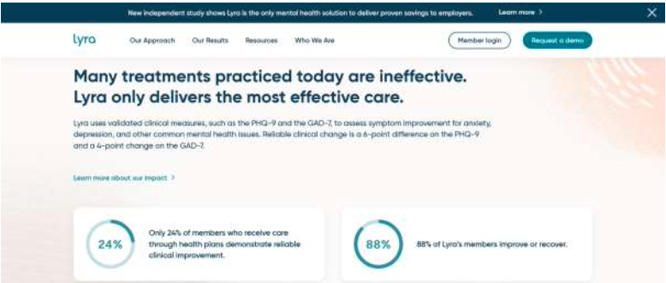
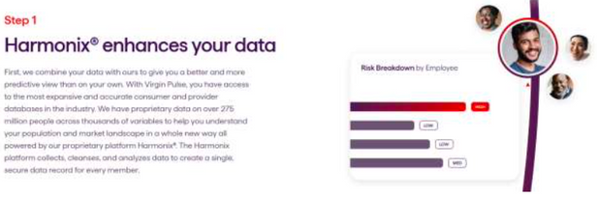
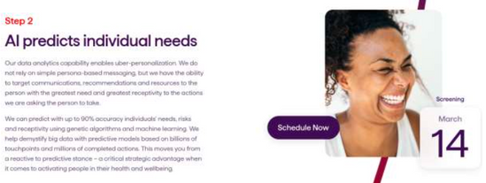
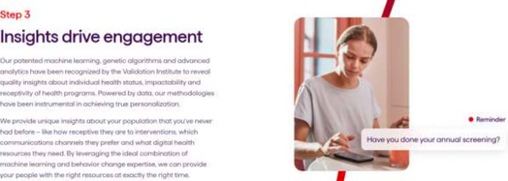

2.9 Benessere sul posto di lavoro
Lyra Health utilizza l'intelligenza artificiale per fornire soluzioni personalizzate per la salute mentale ai dipendenti. La loro piattaforma mette in contatto gli utenti con terapisti e coach.
Virgin Pulse utilizza l'intelligenza artificiale per promuovere il benessere olistico dei dipendenti attraverso programmi di benessere personalizzati, tra cui monitoraggio dell'attività fisica, consigli nutrizionali e risorse per la salute mentale. La piattaforma di intelligenza artificiale analizza i dati degli utenti per creare piani di benessere personalizzati in linea con gli obiettivi e le preferenze di salute individuali.
In un primo momento, devono accedere ai dati aziendali.
In una seconda fase, utilizzano l'intelligenza artificiale per prevedere le esigenze individuali.
Offrono anche una piattaforma tramite la quale i dipendenti possono accedere ai servizi.
In una terza fase, utilizzano l'intelligenza artificiale per stimolare il coinvolgimento.
Sul loro sito web offrono una descrizione:
"Lyra elimina ogni dubbio nel trovare il fornitore giusto. Quando i membri iniziano la ricerca, la nostra tecnologia di abbinamento basata sull'intelligenza artificiale (IA) li abbina immediatamente ai fornitori specializzati nelle loro esigenze cliniche."

Slide 27
3. Previsione delle prestazioni e gestione della forza lavoro
Obiettivi:
Imparare come l'intelligenza artificiale viene utilizzata nella previsione delle prestazioni comprendendo come gli strumenti di intelligenza artificiale vengono utilizzati per prevedere le prestazioni dei dipendenti e le esigenze della forza lavoro
Esplorare il ruolo dell'intelligenza artificiale nella gestione della forza lavoro scoprendo come l'intelligenza artificiale ottimizza la pianificazione, il monitoraggio e il coinvolgimento per migliorare l'efficienza della forza lavoro.

Slide 28
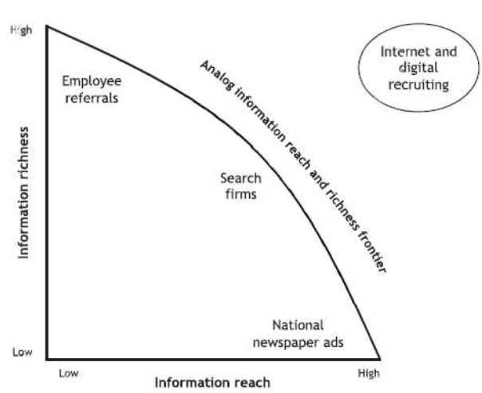
3.1 Introduzione
Uno dei temi chiave è sincronizzare le esigenze dell'economia e le competenze delle giovani generazioni. Il focus di questa discussione è su come gli strumenti di intelligenza artificiale possano contribuire alla selezione dei candidati.
Ciò è diventato molto più semplice con l'avvento dei nuovi strumenti digitali. Questi strumenti hanno ampliato il rapporto tra portata e ricchezza delle informazioni, come illustrato nella figura seguente.
D'altro canto, le persone vogliono capire quali competenze siano rilevanti per la loro futura biografia lavorativa. Esiste un'ampia letteratura che tratta le decisioni di carriera individuali.
Gli ultimi anni hanno visto cambiamenti dinamici guidati dall'evoluzione tecnologica (Autor et al., 2003). In un interessante articolo di ricerca, Borbély-Pecze (2020) ha analizzato l'evoluzione del rapporto tra individui e lavoro nel caso dell'Ungheria.
Molte aziende offrono sondaggi psicologici e cercano di abbinare i profili psicologici a potenziali posizioni lavorative. Journeys è un altro concetto che illustra i percorsi di carriera agli studenti e li mappa per loro.1
Figura 13: Frontiera della portata e della ricchezza delle informazioni analogiche Fonte: Black e van Esch (2020)
1 https://journeysmap.com/

Slide 29
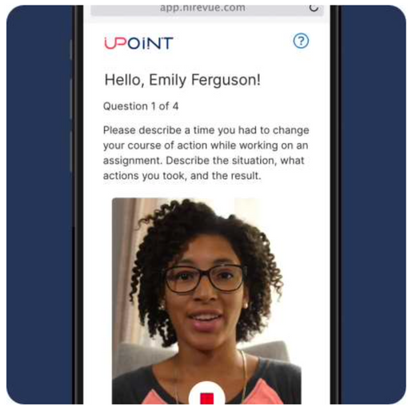
3.2 Prospettiva dei datori di lavoro
I datori di lavoro hanno il compito di creare e mantenere una forza lavoro qualificata ed efficiente, una responsabilità che comprende sia l'assunzione di nuovi talenti sia la supervisione dei dipendenti esistenti, comunemente definita acquisizione e gestione dei talenti.
Il fulcro di questo processo consiste nell'individuare le competenze e i ruoli specifici attualmente carenti all'interno dell'organizzazione, il che influenza poi la creazione e la diffusione degli annunci di lavoro.
Esistono numerose applicazioni che valutano le prestazioni dei dipendenti. Brown, Burke e Sauciuc (2021) discutono i vantaggi dell'integrazione dell'intelligenza artificiale nei sistemi di valutazione delle prestazioni. La principale argomentazione a favore dell'implementazione di questi strumenti è l'idea che l'IA riduca il livello di bias in queste valutazioni. Altemeyer (2019) discute casi aziendali in cui in passato sono stati utilizzati strumenti di apprendimento automatico per selezionare i migliori dipendenti e identificare automaticamente candidati simili.
HireVue ha già gestito 22 milioni di colloqui di lavoro in cui i candidati possono inviare video che vengono poi analizzati automaticamente. L'azienda spiega così l'utilizzo dell'intelligenza artificiale:
In HireVue utilizziamo algoritmi statici perché rappresentano il modo migliore per garantire un trattamento equo e uniforme a tutti i candidati. Crediamo che gli algoritmi debbano essere attentamente controllati e testati da esperti (psicologi del lavoro e data scientist) durante l'intero ciclo di vita del modello. In quanto tali, possono contribuire a ridurre i bias di assunzione e a rendere il processo più equo. Utilizziamo un'intelligenza artificiale sia statica che deterministica, il che significa che gli algoritmi non vengono riaddestrati o "apprendono" al volo e forniscono un output ripetibile ogni volta che vengono utilizzati; questo dovrebbe essere lo standard nelle assunzioni. Con i nostri sistemi di intelligenza artificiale, l'algoritmo viene addestrato e testato in "laboratorio" e poi bloccato prima dell'implementazione. Il sistema può "apprendere" nuove cose solo se qualcuno sceglie di aggiornarlo.
HiredScore è un altro esempio. Mette in risalto diversità e inclusione e promette di incrementarle entrambe. È un concetto per le aziende con numerose applicazioni (oltre 500.000 all'anno). HiredScore utilizza algoritmi avanzati basati sull'intelligenza artificiale per selezionare, classificare e abbinare i candidati alle posizioni aperte in base alle loro qualifiche, esperienza e idoneità per l'azienda. Questo riduce la gestione manuale dei dati necessaria nel processo di assunzione. I loro algoritmi possono anche aiutare a identificare i talenti all'interno di database interni, dipendenti esistenti o in pipeline di talenti.
L'azienda sostiene che il proprio sistema sia progettato per ridurre i pregiudizi inconsci nelle decisioni di assunzione, concentrandosi su competenze e qualifiche piuttosto che sui dati demografici. In pratica, ignora i fattori che potrebbero introdurre pregiudizi (ad esempio, genere ed etnia) e si concentra invece sulle qualifiche e sui criteri di selezione pertinenti. Tuttavia, come approfondiremo più dettagliatamente nell'ultimo capitolo, molti altri aspetti possono essere ricondotti a genere ed etnia. È relativamente facile identificare il genere o l'etnia tramite l'indirizzo, il servizio militare obbligatorio, le attività sportive o le lingue straniere.

Slide 30
3.3 Altre istituzioni
Esistono molti intermediari nel settore, come piattaforme di lavoro o agenzie per il mercato del lavoro, la cui funzione principale è quella di allineare le competenze alle opportunità di lavoro. Queste entità sono depositi di enormi quantità di dati, che sfruttano per individuare le competenze. oca (2019) ha introdotto un modello che utilizza l'ampio dataset di competenze presente su LinkedIn, dimostrando il ruolo essenziale dei big data nell'affrontare la complessità e la diversità delle competenze.
Le autorità sono interessate a comprendere il panorama delle competenze attraverso indagini approfondite per informare le loro strategie e l'allocazione delle risorse
Agenzia austriaca del mercato del lavoro
GETTO
AI4Belgio
L'agenzia austriaca per il mercato del lavoro ha implementato un algoritmo che sostanzialmente classificava i candidati in tre categorie, in base alla probabilità di trovare un impiego entro un certo periodo di tempo (Allhutter et al., 2020). Il modello prevedeva quattro tipologie di candidati:
Persone in cerca di lavoro con un record storico completo di occupazione di 4 anni prima della generazione del modello
Persone in cerca di lavoro con una storia lavorativa incompleta o “frammentata”
Persone in cerca di lavoro con un “background migratorio”
Giovani adulti
Nonostante il suo potenziale, soprattutto nell'identificazione e nell'assistenza di gruppi vulnerabili come i NEET e gli individui emarginati, tale sistema ha incontrato delle limitazioni dovute a preoccupazioni relative alla privacy e alla legittimità, il che ha portato alla sua breve durata operativa.
Iniziative parallele, come il programma Jamaican Youth through Empowerment & Training (JET), dimostrano l'utilità dell'intelligenza artificiale nell'individuare competenze spendibili sul mercato, consentendo così una formazione mirata per i giovani.
Questa analisi ha permesso al programma di personalizzare i programmi di formazione in competenze digitali, imprenditoriali e trasversali per soddisfare le esigenze specifiche di 1000 giovani di età compresa tra 17 e 34 anni (Trust, 2022).
L'iniziativa raccoglie dati da piattaforme open source come social media, siti web e portali di lavoro per analizzarli in tempo reale e identificare le competenze richieste nel mercato del lavoro giamaicano.
La strategia AI4Belgium del governo belga è un altro esempio di tali iniziative, in quanto sfrutta l'IA per rispondere alle esigenze del mercato del lavoro. Con l'obiettivo di massimizzare le opportunità dell'IA, il governo belga ha investito in diversi programmi e iniziative basati sull'IA, come la promozione di programmi di istruzione, formazione e ricerca sull'IA, nonché l'attrazione e il mantenimento di personale.
Esperti e professionisti dell'IA (Governo del Belgio, 2019). Nell'ambito dell'investimento, la collaborazione tra l'agenzia governativa per l'impiego e FARI (IA per il bene comune), un istituto di Bruxelles, ha portato all'integrazione dell'IA nel processo di abbinamento tra domanda e offerta di lavoro, al fine di fornire soluzioni occupazionali sia a chi cerca lavoro che a chi lo fa. (FARI, 2022)

Slide 31
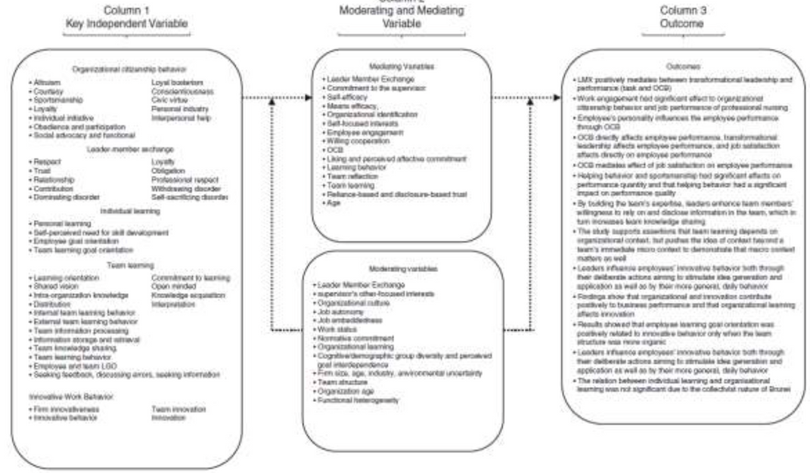
3.4 Che cosa si intende per performance?
La performance dei dipendenti si riferisce all'efficacia con cui vengono svolte le responsabilità lavorative e raggiunti gli obiettivi. Comprende una serie di comportamenti e risultati che contribuiscono al successo organizzativo.
Componenti chiave della performance dei dipendenti includono la performance relativa al compito, che implica l'esecuzione di compiti specifici per la posizione, e la performance contestuale. Inoltre, potrebbe includere la performance adattiva, ovvero la capacità di rispondere al cambiamento, e la performance proattiva, che implica l'anticipazione e l'azione sulle esigenze future.
Una revisione sistematica della letteratura condotta da Atatsi et al. (2019) mostra come diversi aspetti siano correlati tra loro:
Gli indicatori chiave di prestazione (KPI) sono essenziali per misurare le prestazioni dei dipendenti e variano a seconda del ruolo e degli obiettivi organizzativi. I KPI più comuni includono:
Produttività: misura il rendimento di un dipendente in relazione ai suoi input, come le ore lavorate o le risorse utilizzate.
Qualità del lavoro: valuta l'accuratezza, la completezza e l'efficacia del lavoro svolto.
Efficienza: valuta la capacità di massimizzare la produzione con il minimo spreco di tempo e risorse.
Soddisfazione del cliente: misura il livello di soddisfazione dei clienti nei confronti del servizio o del prodotto di un dipendente.
Presenze e puntualità: monitora la coerenza e l'affidabilità della presenza di un dipendente al lavoro.
Raggiungimento degli obiettivi: misura in che misura un dipendente raggiunge o supera gli obiettivi e i traguardi predefiniti.
Importanti fattori interni:
I fattori interni svolgono un ruolo cruciale nel determinare le prestazioni dei dipendenti all'interno di un'organizzazione. Uno dei fattori più significativi sono le competenze e le abilità che un dipendente porta con sé nel proprio ruolo.
Un altro fattore interno essenziale è la motivazione.
Salute e benessere, sia fisico che mentale.
L'ambiente di lavoro influisce notevolmente sulle prestazioni.
Cultura organizzativa.
Un altro fattore esterno cruciale è la leadership.
Anche le condizioni economiche giocano un ruolo significativo nelle prestazioni dei dipendenti.
Un altro fattore cruciale che incide sulle prestazioni è il progresso tecnologico.
Figura 14: Relazione Fonte: Atatsi et al. (2019)

Slide 32
3.5 Valutazione delle prestazioni basata sull'intelligenza artificiale
L'intelligenza artificiale (IA) sta rivoluzionando la valutazione delle prestazioni offrendo strumenti e tecniche avanzate che potenziano i metodi tradizionali. I metodi tradizionali di valutazione delle prestazioni si basano spesso su revisioni periodiche e valutazioni soggettive, che possono richiedere molto tempo ed essere soggette a distorsioni. Al contrario, gli approcci basati sull'IA sfruttano insight basati sui dati e un monitoraggio continuo per fornire valutazioni più accurate, oggettive e tempestive.
Claus e Briscoe (2009) hanno analizzato i sistemi di gestione delle prestazioni transfrontalieri, incentrati principalmente sugli espatriati.
I ricercatori dei dipartimenti di psicologia hanno analizzato come gli individui reagiscono agli incentivi (ad esempio, Ariely et al., 2009; Bareket-Bojmel et al., 2017). I ricercatori in contabilità hanno scoperto che esiste un intervallo ottimale per la rendicontazione delle prestazioni dei dipendenti (Hecht et al., 2020).
Un altro limite è la resistenza al cambiamento. L'introduzione di sistemi basati sull'intelligenza artificiale può essere percepita come invasiva, con timori di sorveglianza e potenziale perdita di posti di lavoro.
L'interpretabilità dei modelli di IA è un'altra questione critica. Tutti i modelli di IA basati su reti neurali, in particolare quelli complessi, possono essere impossibili da interpretare. Questa mancanza di trasparenza può rendere difficile comprendere la logica alla base di specifiche valutazioni e previsioni. Senza spiegazioni chiare, diventa difficile per manager e dipendenti fidarsi delle intuizioni dell'IA e agire di conseguenza.
L'analisi predittiva sfrutta algoritmi di intelligenza artificiale e apprendimento automatico per prevedere le prestazioni e il potenziale dei dipendenti. Questi strumenti analizzano i dati storici e identificano modelli che possono prevedere i risultati futuri. Ad esempio, l'analisi predittiva può identificare i dipendenti ad alto potenziale, anticipare cali di performance e suggerire interventi mirati per affrontare problematiche specifiche.
I moderni sistemi di gestione delle prestazioni integrano l'intelligenza artificiale per semplificare e migliorare il processo di valutazione. Questi sistemi spesso includono funzionalità come meccanismi di feedback continuo, monitoraggio degli obiettivi e analisi delle prestazioni in tempo reale. Gli strumenti basati sull'intelligenza artificiale possono analizzare enormi quantità di dati provenienti da diverse fonti.
Una delle sfide principali riguarda la qualità e la disponibilità dei dati. I sistemi di intelligenza artificiale si basano su dati completi e di alta qualità per generare previsioni accurate. Se i dati sono incompleti o distorti, possono portare a conclusioni errate, compromettendo l'affidabilità delle valutazioni dell'IA. Pertanto, garantire l'integrità e la completezza dei dati è fondamentale per il successo dei sistemi di previsione delle prestazioni basati sull'IA.
Anche le preoccupazioni relative alla privacy rappresentano una sfida significativa. La raccolta e l'analisi di dati dettagliati sulle prestazioni sollevano importanti problematiche relative alla privacy. Le organizzazioni devono implementare politiche trasparenti e solide misure di protezione dei dati per salvaguardare le informazioni dei dipendenti.
L'utilizzo dell'analisi predittiva nell'ambito delle performance dei dipendenti offre numerosi vantaggi che possono migliorare significativamente l'efficacia organizzativa. Uno dei principali vantaggi è l'identificazione dei talenti. I modelli predittivi possono analizzare diversi dati per identificare i dipendenti con un elevato potenziale per ruoli di leadership o mansioni specialistiche.
Un'altra applicazione dell'analisi predittiva è il miglioramento delle prestazioni.
Anche la pianificazione della successione è notevolmente migliorata dall'analisi predittiva.
L'analisi predittiva consente di elaborare piani di sviluppo personalizzati per i dipendenti. Sfruttando l'intelligenza artificiale per analizzare i punti di forza e le aree di miglioramento individuali, le organizzazioni possono creare piani di sviluppo personalizzati, più efficaci e coinvolgenti.

Slide 33
3.6 Gestione della forza lavoro
La gestione della forza lavoro (WFM) è un insieme di processi utilizzati da un'organizzazione per ottimizzare la produttività dei propri dipendenti. Ciò include la previsione del fabbisogno di manodopera, la creazione e la gestione degli orari del personale, il monitoraggio delle presenze e la garanzia della conformità alle normative.
La gestione della forza lavoro coinvolge un'ampia gamma di componenti chiave che sono essenziali per allineare le risorse umane di un'organizzazione con i suoi obiettivi più ampi.
La Pianificazione Strategica della Forza Lavoro garantisce che la forza lavoro sia allineata agli obiettivi organizzativi, contribuendo a mantenere il numero giusto di dipendenti dotati delle competenze necessarie. Segue poi l'Acquisizione e lo Sviluppo dei Talenti, che si concentra sul reclutamento, l'assunzione e la formazione dei dipendenti per soddisfare le esigenze attuali e future della forza lavoro.
Un altro elemento è la Gestione delle Prestazioni, che prevede il monitoraggio e la valutazione delle prestazioni dei dipendenti per promuovere il miglioramento continuo e supportare il raggiungimento degli obiettivi organizzativi. La Pianificazione del Personale è importante anche per le aziende manifatturiere o di servizi, in quanto garantisce che gli orari di lavoro siano ottimizzati per sfruttare al meglio le risorse di manodopera disponibili, tenendo conto al contempo delle preferenze e della disponibilità dei dipendenti.
La gestione della conformità è essenziale per garantire che l'organizzazione rispetti le leggi sul lavoro e le politiche interne, riducendo il rischio di complicazioni legali e promuovendo una cultura di equità. Infine, il coinvolgimento dei dipendenti svolge un ruolo chiave nel mantenere una forza lavoro motivata, soddisfatta e impegnata attraverso l'implementazione di strategie che promuovano un ambiente di lavoro positivo.
Insieme, questi componenti costituiscono la base di una gestione efficace della forza lavoro, contribuendo al successo complessivo di un'organizzazione.
L'intelligenza artificiale svolge un ruolo sempre più fondamentale nella gestione della forza lavoro, automatizzando vari processi e fornendo preziose informazioni basate sui dati.
Una delle applicazioni più potenti dell'IA è l'analisi predittiva, dove gli algoritmi di IA prevedono la domanda di lavoro ed evidenziano potenziali gap di competenze, consentendo alle organizzazioni di pianificare proattivamente le proprie esigenze di forza lavoro. Inoltre, la pianificazione automatizzata utilizza strumenti basati sull'IA per generare orari di lavoro ottimali che non solo massimizzano la produttività, ma rispettano anche le preferenze dei dipendenti e i requisiti di legge.
In termini di monitoraggio dei dipendenti, i sistemi di intelligenza artificiale possono monitorare le metriche di performance in tempo reale, offrendo ai manager informazioni fruibili che possono essere utilizzate per aumentare la produttività. Anche l'acquisizione di talenti trae vantaggio dall'intelligenza artificiale, in quanto può semplificare il processo di reclutamento esaminando in modo efficiente i curriculum, valutando i candidati e prevedendone l'idoneità al ruolo.

Slide 34
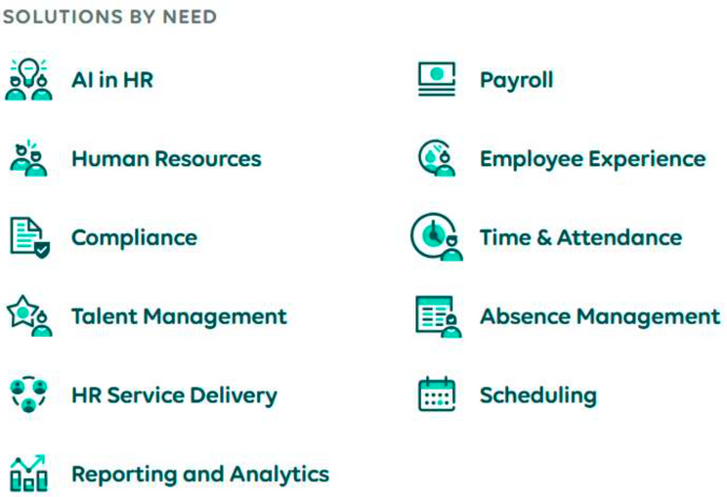
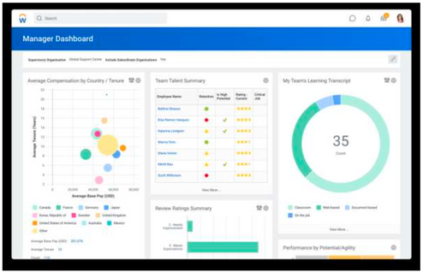
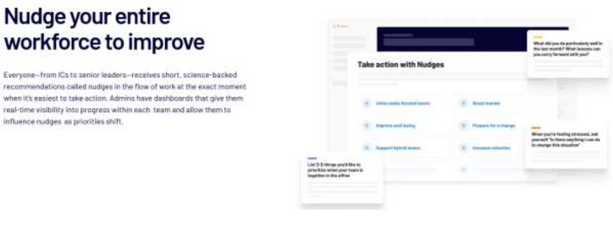
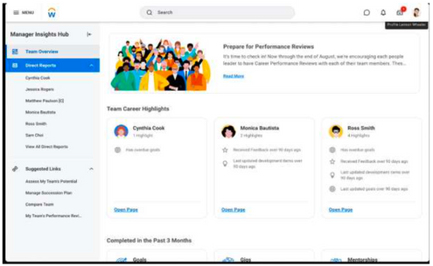
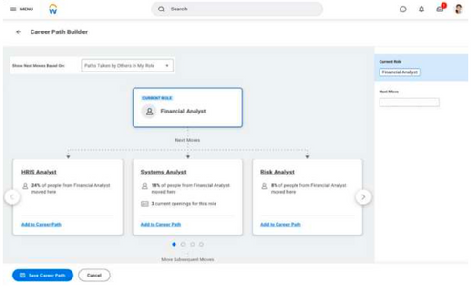
3.7 Le aziende che utilizzano l'intelligenza artificiale per gestire la forza lavoro
Regno Unito
Un'azienda tipica che offre numerose soluzioni diverse. L'azienda utilizza l'intelligenza artificiale per ottimizzare le soluzioni di gestione della forza lavoro, tra cui la rilevazione delle presenze, la pianificazione e il coinvolgimento dei dipendenti. Utilizza l'intelligenza artificiale per analizzare i dati storici sul lavoro, prevedere le esigenze di personale e creare programmi ottimizzati in linea con la domanda aziendale. I suoi strumenti di intelligenza artificiale aiutano anche a monitorare le presenze e la produttività dei dipendenti, fornendo spunti per migliorare l'efficienza della forza lavoro:
giornata lavorativa
L'azienda integra l'intelligenza artificiale e l'apprendimento automatico nella sua suite di gestione del capitale umano (HCM) per migliorare la gestione delle prestazioni e lo sviluppo dei dipendenti. I suoi algoritmi valutano costantemente i dati sulle prestazioni, fornendo feedback e raccomandazioni in tempo reale.
La piattaforma utilizza anche l'analisi predittiva per prevedere le prestazioni dei dipendenti e identificare potenziali leader. Per i manager, offre dashboard come quelle riportate di seguito:
Qui
Un'azienda che impiega l'intelligenza artificiale per promuovere il cambiamento comportamentale e migliorare le prestazioni dei dipendenti attraverso "spinte" personalizzate basate sui dati sulle prestazioni.
Analizzano i dati sulle prestazioni e utilizzano la scienza comportamentale per inviare promemoria personalizzati che incoraggiano azioni e abitudini positive.
Questi incentivi sono personalizzati in base alle esigenze individuali e agli obiettivi organizzativi, migliorando le prestazioni complessive.
Di seguito è riportato uno di questi esempi:

Slide 35
4. Aumento delle prestazioni e dell'efficienza
Obiettivi:
Comprendere le tecniche di misurazione delle prestazioni apprendendo diversi metodi, quali gli indicatori chiave di prestazione (KPI) e gli strumenti basati sull'intelligenza artificiale utilizzati per valutare le prestazioni individuali e di squadra.
Scopriamo come l'intelligenza artificiale può contribuire a migliorare l'efficienza, scoprendo come le soluzioni basate sull'intelligenza artificiale migliorano l'efficienza sul posto di lavoro attraverso l'automazione, l'analisi in tempo reale e la gestione ottimizzata delle risorse.

Slide 36
4.1 Introduzione
Prestazione
La performance all'interno di un'organizzazione si riferisce all'esecuzione delle mansioni e delle responsabilità lavorative, nonché al raggiungimento degli obiettivi e degli scopi organizzativi. Comprende un'ampia gamma di comportamenti, attività e risultati che contribuiscono all'efficacia e al successo dell'organizzazione.
Gli indicatori chiave di prestazione (KPI) sono metriche fondamentali utilizzate per misurare le prestazioni nei vari reparti. Questi indicatori variano a seconda del reparto e dei suoi obiettivi specifici. Alcuni indicatori includono:
Vendite: fatturato, tassi di conversione, costi di acquisizione clienti.
Marketing: notorietà del marchio, generazione di lead, ritorno sull'investimento di marketing.
Risorse umane: tasso di turnover dei dipendenti, tempo per ricoprire le posizioni, soddisfazione dei dipendenti.
Operazioni: efficienza, controllo qualità, puntualità nelle consegne.
Finanza: margini di profitto, ritorno sugli investimenti, scostamento di bilancio.
Dimostra che le performance variano a seconda dei diversi ambiti e funzioni aziendali. Ogni unità dovrebbe quindi identificare e monitorare i KPI più rilevanti per i propri obiettivi strategici, per garantire che le performance siano misurate accuratamente e che si possano apportare miglioramenti laddove necessario.
Le prestazioni possono essere valutate sia a livello individuale che di squadra.
Performance individuale: consiste nel valutare il contributo specifico di un dipendente al suo ruolo lavorativo. Fattori come la produttività, la qualità del lavoro e il rispetto delle scadenze vengono comunemente valutati. Le valutazioni delle prestazioni, le autovalutazioni e le peer review sono strumenti tipici utilizzati per la valutazione delle prestazioni individuali.
Performance di squadra: si concentra sulla capacità di un gruppo di dipendenti di collaborare per raggiungere obiettivi comuni. I parametri chiave per la performance di squadra includono produttività, collaborazione, innovazione e capacità di problem-solving collettivo. I team di successo spesso dimostrano una forte comunicazione, supporto reciproco e sinergia.
Valutare le prestazioni individuali e di gruppo aiuta le organizzazioni a identificare dipendenti e team altamente performanti, a fornire feedback mirati e a promuovere una cultura di miglioramento continuo. Una leadership efficace svolge un ruolo fondamentale nell'allineare le prestazioni individuali e di gruppo agli obiettivi organizzativi, migliorando così le prestazioni complessive.

Slide 37
4.2 Tecniche per la misurazione delle prestazioni
Per valutare accuratamente le prestazioni vengono impiegati diversi metodi e strumenti.
Valutazione delle prestazioni
Feedback a 360 gradi
KPI
Balanced scorecard
Benchmarking
Un metodo comunemente utilizzato è la valutazione delle prestazioni, in cui i manager valutano regolarmente le prestazioni di un dipendente in base a criteri predefiniti. Questo aiuta a identificare i punti di forza e le aree di miglioramento.
Un altro approccio efficace è il sistema di feedback a 360 gradi, che raccoglie feedback esaustivi da più fonti, inclusi colleghi, subordinati, supervisori e il dipendente stesso attraverso l'autovalutazione. Questo approccio olistico fornisce un quadro più completo delle prestazioni.
Oltre alle valutazioni qualitative, metodi quantitativi come gli indicatori chiave di prestazione (KPI) sono essenziali. Queste metriche consentono alle organizzazioni di misurare l'efficacia con cui un individuo, un team o l'azienda nel suo complesso raggiunge gli obiettivi aziendali critici.
Un altro strumento strategico è la balanced scorecard, che offre una prospettiva più ampia valutando le prestazioni su più dimensioni, come i risultati finanziari, la soddisfazione del cliente, i processi interni e le opportunità di crescita e apprendimento.
Il benchmarking è un'altra tecnica preziosa che consente alle organizzazioni di confrontare le proprie prestazioni con gli standard di settore o le best practice. Questo confronto aiuta a individuare le aree di miglioramento dell'organizzazione, stimolando una crescita e uno sviluppo continui.

Slide 38
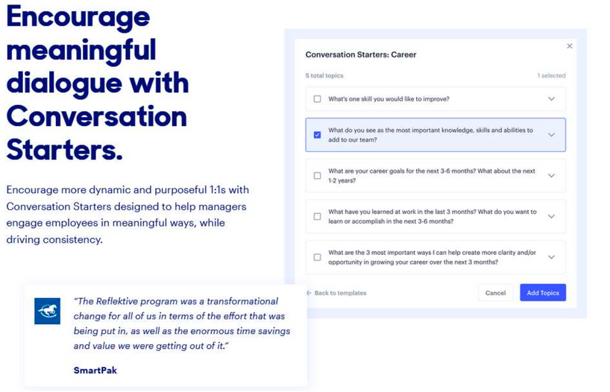
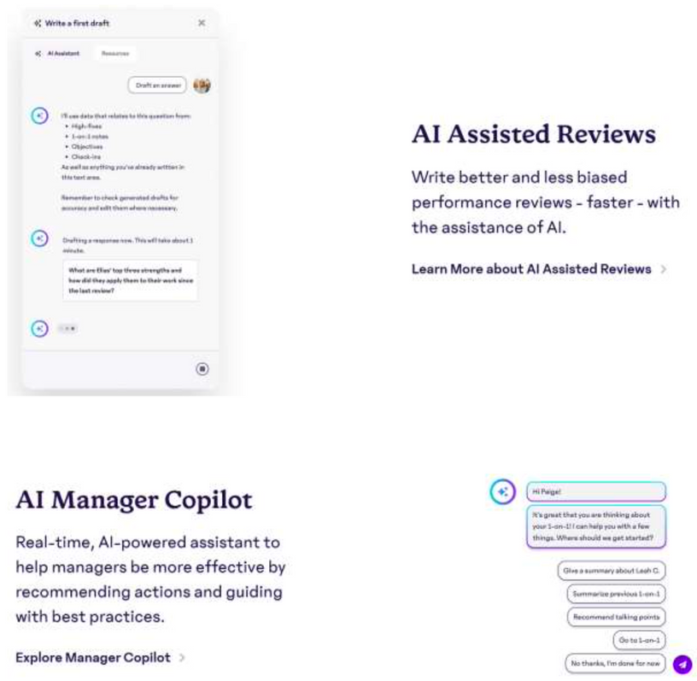
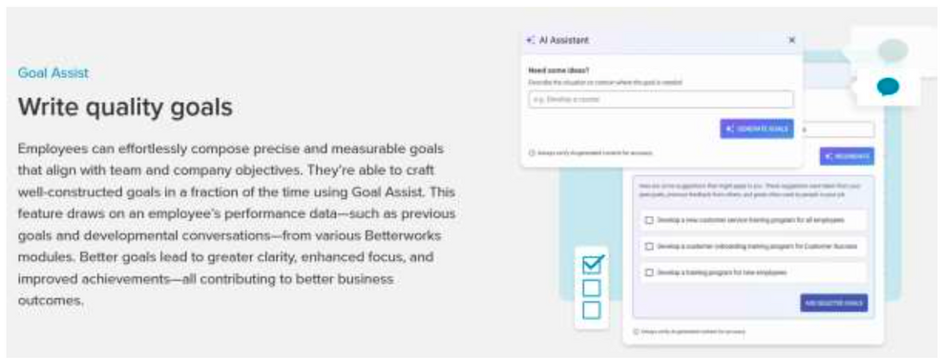
4.3 Le aziende che utilizzano l'intelligenza artificiale per aumentare le prestazioni
L'intelligenza artificiale (IA) sta influenzando il modo in cui le organizzazioni misurano e prevedono le prestazioni dei dipendenti, fornendo strumenti e tecniche avanzati per valutazioni più accurate, oggettive e in tempo reale.
15Five è un tipico esempio di come l'intelligenza artificiale possa essere utilizzata per migliorare le prestazioni operative. L'azienda aiuta a scrivere recensioni o a preparare conversazioni individuali con i membri del team.
Reflektive (https://www.reflektive.com/) utilizza anch'esso la gestione continua delle prestazioni e il feedback in tempo reale. Allo stesso modo, offre supporto per colloqui individuali. Non è del tutto chiaro quali manager necessitino di domande per le interazioni, ma è sicuramente utile avere delle domande di riserva.
Betterworks utilizza l'intelligenza artificiale per supportare le organizzazioni in diversi ambiti. Ad esempio, fornisce supporto nella definizione degli obiettivi o nel miglioramento delle valutazioni delle prestazioni.

Slide 39
4.4 Che cosa è l'efficienza?
Efficienza significa "fare le cose per bene". Si concentra sul processo e misura l'efficacia dell'utilizzo delle risorse per raggiungere i risultati attesi. Un processo efficiente riduce al minimo gli sprechi e massimizza l'utilizzo delle risorse.
I progressi tecnologici svolgono un ruolo significativo nel migliorare l'efficienza sul posto di lavoro automatizzando le attività, semplificando i processi e migliorando l'allocazione delle risorse. L'automazione riduce il lavoro manuale e gli errori utilizzando software e robotica per eseguire attività ripetitive. I sistemi di gestione del flusso di lavoro ottimizzano ulteriormente i processi aziendali, portando a un migliore coordinamento e a una maggiore efficienza. L'analisi dei dati aiuta a identificare le inefficienze e consente un processo decisionale più informato, con conseguente miglioramento complessivo delle operazioni.
In termini di allocazione delle risorse, il software di gestione delle risorse garantisce che le risorse siano assegnate in modo efficace in base alla disponibilità e alle esigenze del progetto. La pianificazione della capacità garantisce che le risorse siano disponibili e utilizzate in modo efficiente per soddisfare le esigenze future, aiutando le organizzazioni a rimanere reattive alle mutevoli condizioni.
Una gestione efficace del tempo contribuisce anche ad aumentare l'efficienza. La definizione delle priorità garantisce l'attenzione su attività ad alto impatto in linea con gli obiettivi organizzativi, mentre la suddivisione del tempo consente di dedicare periodi di tempo specifici a diverse attività, migliorando la produttività. Inoltre, l'automazione delle attività di routine libera tempo per attività più strategiche, riducendo le distrazioni e consentendo ai dipendenti di concentrarsi su attività più critiche.
Efficacia significa "fare le cose giuste". Si concentra sul risultato e misura il raggiungimento degli obiettivi. Un processo efficace produce i risultati desiderati, indipendentemente dalle risorse impiegate.
Sia l'efficienza che l'efficacia sono elementi importanti per il successo organizzativo. Mentre l'efficienza garantisce che le risorse non vengano sprecate, l'efficacia garantisce il raggiungimento degli obiettivi. Trovare il giusto equilibrio tra queste due dimensioni è fondamentale per prestazioni ottimali.
L'efficienza sul posto di lavoro si riferisce alla capacità di portare a termine un compito o raggiungere un obiettivo con il minimo impiego di risorse, tempo e impegno. È una misura di quanto bene le risorse vengono utilizzate per raggiungere i risultati desiderati con il minimo spreco. Le organizzazioni efficienti possono produrre output più elevati con meno input, con conseguente miglioramento della redditività e della sostenibilità.

Slide 40
5. Supporto decisionale
Obiettivi:
Comprendere la struttura degli script e dei flussi di lavoro nelle aziende imparando come gli script vengono progettati e implementati per automatizzare le attività e semplificare i flussi di lavoro all'interno delle strutture organizzative.
Esplorare lo sviluppo di agenti di intelligenza artificiale nella gestione dei flussi di lavoro, scoprendo come gli agenti di intelligenza artificiale ottimizzano i flussi di lavoro monitorando i dati in tempo reale, prevedendo potenziali colli di bottiglia e consentendo un routing efficiente delle attività.

Slide 41
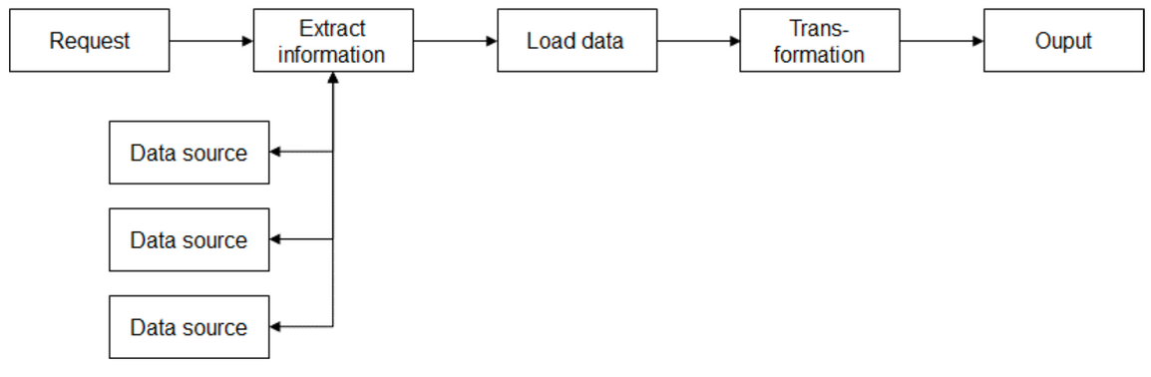
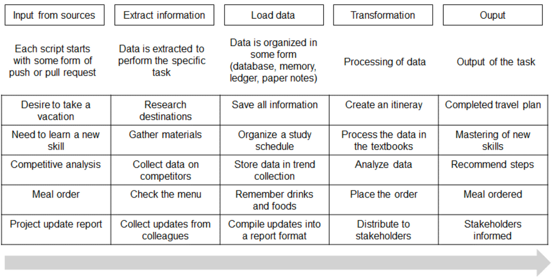
5.1 Introduzione
Questo capitolo tratta del supporto decisionale per i dipendenti. La complessità dei compiti e le modalità di gestione si sono evolute significativamente negli ultimi decenni, in gran parte a causa dei progressi tecnologici e dei cambiamenti nelle pratiche aziendali.
Confronto della complessità delle attività:
Anni '50: i compiti erano prevalentemente manuali e basati sulla carta.
Anni '90: l'avvento dei personal computer e delle prime applicazioni software ha iniziato ad automatizzare alcune attività.
Anni 2000-2010: l'ascesa di Internet e di software aziendali come i sistemi ERP (Enterprise Resource Planning) ha portato a una maggiore integrazione e automazione dei processi aziendali. Il cloud computing ha iniziato a prendere piede.
Oggi: i moderni sistemi di gestione del flusso di lavoro sono altamente integrati, sfruttano il cloud computing e, sempre più, l'intelligenza artificiale per automatizzare processi complessi. L'analisi dei dati in tempo reale e i dispositivi IoT offrono insight continui e opportunità di ottimizzazione. Il processo decisionale sta diventando sempre più decentralizzato e inizieremo a vedere agenti di intelligenza artificiale che ci assisteranno in decisioni in tempo reale basate sui dati.
ELT (Extract, Load, Transform) per descrivere la struttura degli script:
Anche le attività descritte sopra sono molto più strettamente interconnesse rispetto a prima. Gli script spesso devono estrarre dati da altre fonti per completare i loro compiti. Questo può essere relativamente semplice per molti argomenti, ma diventa incredibilmente complesso per altre aree.

Slide 42
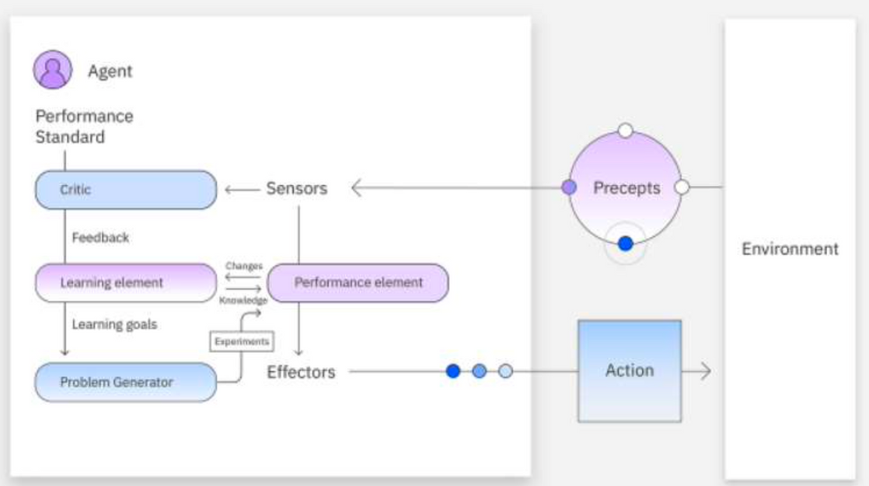
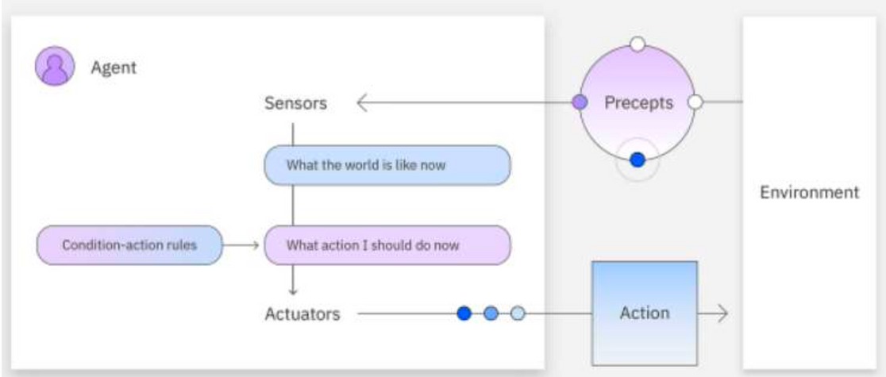
5.2 Supporto decisionale e sviluppo di agenti di intelligenza artificiale
I moderni sistemi di gestione del flusso di lavoro sono progettati per eseguire e automatizzare gli script in modo efficiente, garantendo che i processi aziendali vengano eseguiti senza intoppi e con un intervento umano minimo. In questo contesto, gli script si riferiscono a sequenze predefinite di operazioni o attività che vengono attivate da eventi o condizioni specifici. Questi sistemi automatizzano le attività ripetitive, gestiscono le approvazioni e le assegnano al personale o ai reparti appropriati.
Gli strumenti basati sull'intelligenza artificiale possono automatizzare processi decisionali complessi valutando molteplici criteri e selezionando la migliore linea d'azione. Ad esempio, nei servizi finanziari, l'intelligenza artificiale può approvare o rifiutare automaticamente le richieste di prestito in base a parametri di rischio predefiniti.
Ciò porta allo sviluppo di agenti AI.
Un agente si riferisce a qualcosa che intraprende una determinata azione. Un agente molto semplice sarebbe l'impianto di riscaldamento di casa tua. Ogni volta che la temperatura scende al di sotto di una certa temperatura, inizia a riscaldare la casa.
Un agente di intelligenza artificiale più complesso potrebbe avere la struttura mostrata di seguito. Questo agente di intelligenza artificiale avrebbe persino la capacità di apprendere, ed è chiamato "agente di apprendimento". È costituito da quattro elementi, come descritto da IBM:
Apprendimento: migliora la conoscenza dell’agente imparando dall’ambiente attraverso i suoi precetti e sensori.
Critico: fornisce all'agente un feedback per stabilire se la qualità delle sue risposte soddisfa gli standard prestazionali.
Performance: questo elemento è responsabile della selezione delle azioni durante l'apprendimento.
Generatore di problemi: crea diverse proposte di azioni da intraprendere.
Gli agenti di intelligenza artificiale sono programmi software progettati per svolgere compiti in modo autonomo, imitando i processi decisionali umani. Questi agenti si basano su algoritmi di apprendimento automatico, elaborazione del linguaggio naturale e altre tecnologie di intelligenza artificiale per analizzare i dati, apprendere da essi e agire di conseguenza.
Esercizio: pensa a un caso d'uso in un'azienda che conosci bene. Che tipo di lavoro può essere svolto da questi agenti di apprendimento?

Slide 43
5.3 Cadenza del settore
È un po' una nota a margine, ma è anche importante tenere presente la velocità con cui opera un settore. Byrne Hobart ha descritto la seguente osservazione:
Si dice spesso che ogni azienda stia diventando un'azienda tecnologica, e in una certa misura è vero. Ma le aziende devono essere giudiziose nell'evolversi verso settori dell'economia che operano a un ritmo più veloce del solito.
Alcuni settori operano con ritmi molto lenti. Un tipico rivenditore di moda deve ordinare le scorte per la stagione autunnale probabilmente 6-8 mesi prima. Questo è comprensibile: i tessuti devono essere ordinati, le fabbriche programmate e i container per la spedizione prenotati.
Si pensi all'industria aeronautica o alle agenzie spaziali, che impiegano decenni per sviluppare nuovi aerei o razzi.
Alcune aziende di moda stanno ora producendo con tempi molto più brevi. Zara ha ridotto i tempi di produzione a 2-3 settimane, mentre per Shein il tempo totale di produzione dall'ideazione al prodotto finale è di 2-3 settimane.
Alcune aziende di software riescono a modificare il loro codice sorgente nel giro di poche ore e a distribuirlo rapidamente ai clienti.
In molti ambiti, la disponibilità istantanea dei dati ha portato a una netta riduzione dei tempi di completamento di un ciclo (indipendentemente dalla sua definizione). Tuttavia, non è chiaro se un aumento della cadenza di un settore ne aumenti la complessità (soprattutto quando le attività diventano contemporaneamente più digitali).

Slide 44
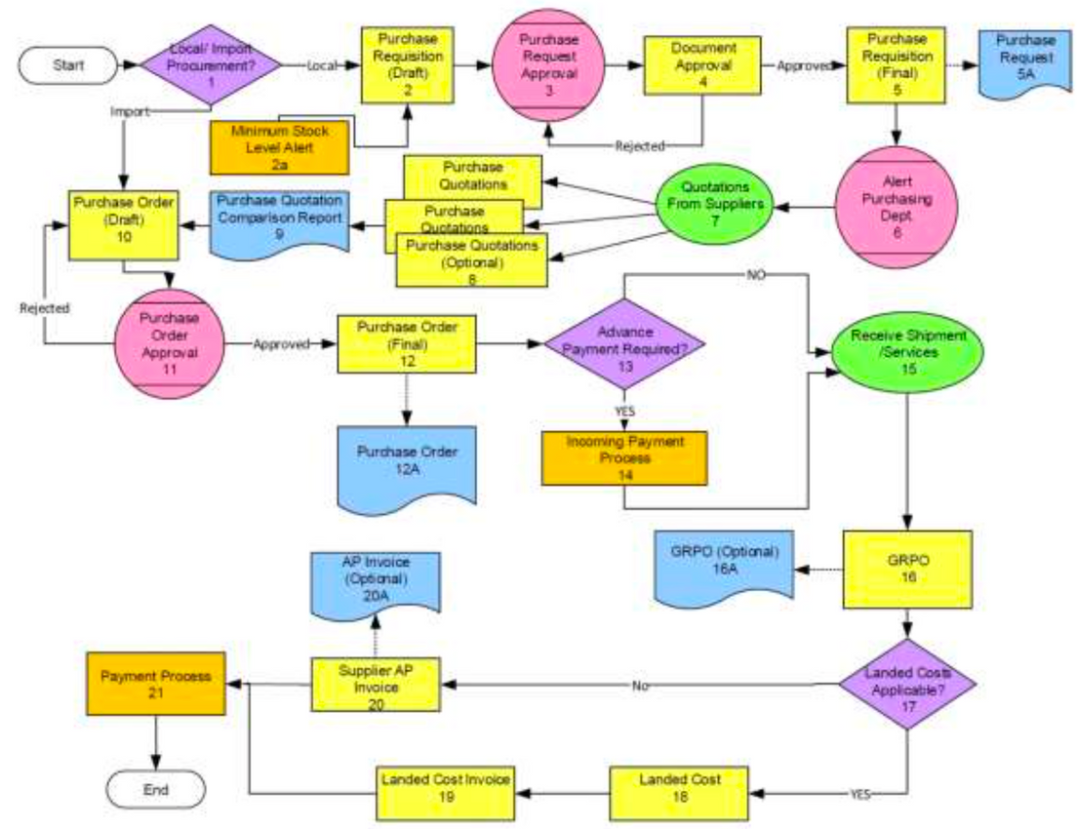
5.4 Esempi di soluzioni software
L'azienda tedesca SAP è uno dei sistemi ERP (Enterprise Resource Planning) leader a livello mondiale, utilizzato da oltre 425.000 aziende in diversi settori. SAP fornisce soluzioni complete per la mappatura, la gestione e l'ottimizzazione dei processi aziendali. L'azienda offre moduli per la finanza, le risorse umane, la supply chain e le vendite, tra gli altri.
Perché è necessario? Diamo un'occhiata alla seguente mappa dei processi aziendali, che è piuttosto tipica dei processi aziendali.
Per gli acquisti locali, quando il bene richiesto è disponibile localmente, il processo inizia con la stesura di una richiesta di acquisto, che viene poi sottoposta ad approvazione. In seguito all'approvazione, viene emesso un ordine di acquisto al fornitore, dando avvio all'approvvigionamento.
Se la merce deve essere importata, il processo diventa più complesso. Richiede la richiesta di preventivi a più fornitori, il loro confronto e, in alcuni casi, l'ottenimento di ulteriori approvazioni prima di procedere.
Una volta finalizzato l'ordine di acquisto, il fornitore spedisce la merce e invia la relativa fattura. Al ricevimento della spedizione, l'acquirente la verifica rispetto all'ordine di acquisto per garantirne l'accuratezza prima di effettuare il pagamento. In alcuni casi, il processo può includere ulteriori passaggi, come pagamenti anticipati, ricezione di report o gestione dei costi di sbarco, ovvero le spese aggiuntive sostenute durante il processo di importazione.
In generale, SAP struttura i flussi di lavoro organizzativi integrando diverse funzioni aziendali in un sistema unificato. Ciò avviene creando una rete di processi e attività interconnessi, consentendo un coordinamento fluido tra i reparti.
Il sistema suddivide i processi aziendali in singoli componenti, creando un flusso visivo che ne traccia ogni fase dall'inizio alla fine. Ogni fase viene assegnata al reparto o alla persona appropriata, garantendo che le attività vengano completate in modo efficiente e secondo regole aziendali predefinite. Questo livello di granularità consente alle aziende di semplificare le operazioni, ridurre le ridondanze e garantire che i flussi di lavoro seguano protocolli stabiliti senza interventi manuali.
Le altre aziende sono Oracle, Microsoft o IBM.

Slide 45
6. Etica
Obiettivi:
Comprendere le sfide etiche dell'intelligenza artificiale nella gestione dei lavoratori esplorando questioni etiche chiave come pregiudizi, privacy e trasparenza nei sistemi di intelligenza artificiale.
Apprendimento di metodi per affrontare e mitigare queste preoccupazioni.

Slide 46
6.1 Introduzione e la questione dei dati
Una delle principali preoccupazioni etiche riguarda i dataset non filtrati e problematici. Birhane, Prabhu e Kahembwe (2021) analizzano uno dei più grandi dataset per scopi di intelligenza artificiale, gestito da un'organizzazione no-profit con sede in California. Contiene 400 milioni di campioni di coppie immagine-testo, come "gatti blu". (2)
Dopo aver esaminato il set di dati, scoprono che solo:
"rischiavano di amplificare una rappresentazione ipersessualizzata e misogina delle donne, ma presentavano anche risultati che ricordavano le ideologie anglo-centriche, euro-centriche e potenzialmente suprematiste bianche".
Zou e Schiebinger (2018) sottolineano che un problema importante è la costruzione dei set di dati su cui vengono addestrati i sistemi. Le immagini provengono spesso da database statunitensi che tendono a sottorappresentare le persone di pelle scura.
ImageNet è un importante database per l'addestramento di sistemi di intelligenza artificiale (Russakovsky et al., 2015). Avere dataset comuni consente ai ricercatori di risparmiare molto tempo, ma può anche portare a distorsioni se presenti nei dati. Per ImageNet, Shankar et al. (2017) rilevano che quasi la metà dei dati
le immagini provengono da tre paesi: Stati Uniti (32%), Gran Bretagna (13%) e Francia (4%).
Esercizio
Si considerino le implicazioni della distribuzione dei dataset: si prenda un database che contiene solo un insieme di dipendenti altamente performanti. Qual è la probabilità che sia composto principalmente da uomini bianchi con una laurea presso poche istituzioni rinomate?
Un'altra preoccupazione etica è la mancanza di responsabilità algoritmica, che significa che i sistemi di intelligenza artificiale sono quasi sempre una scatola nera per il grande pubblico. Il pubblico non ha accesso ai dati di addestramento e nemmeno alla rete neurale stessa.
Sebbene i modelli di deep learning o le reti neurali possano offrire prestazioni migliori, alcuni analisti preferiscono i modelli di regressione, poiché le caratteristiche più rilevanti possono essere facilmente identificate. Esiste quindi un compromesso tra la comprensione dei dati e le prestazioni del sistema.
Per creare sistemi di intelligenza artificiale equi e imparziali, è essenziale garantire diversità e inclusione durante la raccolta e l'annotazione dei dati.
2 Per maggiori informazioni: https://laion.ai/laion-400-open-dataset/.

Slide 47

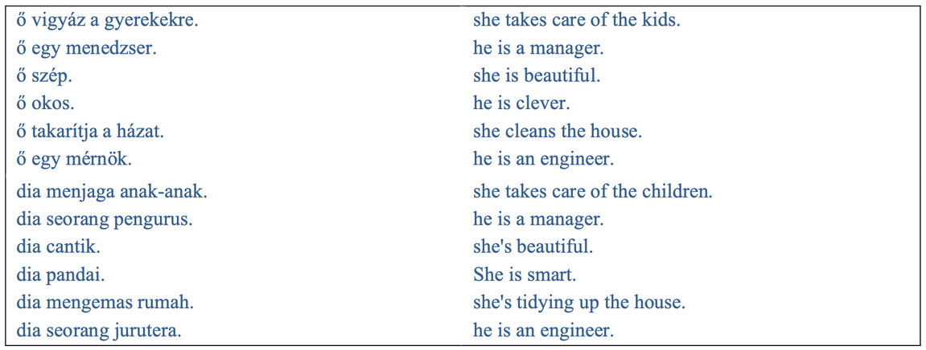
6.2 Riproduzione dei pregiudizi
I sistemi di intelligenza artificiale riproducono anche pregiudizi e svantaggi strutturali per determinati gruppi. In un famoso studio, Buolamwini e Gebru (2018) valutano sistemi commerciali di classificazione di genere basati sull'intelligenza artificiale. Un primo problema è che i dati di addestramento contengono in media circa l'80% di persone dalla pelle più chiara. Hanno inoltre scoperto che questi sistemi commerciali di classificazione di genere presentano tassi di errore fino al 34,7% per le donne dalla pelle più scura, mentre il tasso di errore per gli uomini dalla pelle chiara è dello 0,8%.
Bender et al. (2021) dimostrano che i modelli linguistici di grandi dimensioni non sono necessariamente diversificati nei risultati. Un fattore è legato alle persone che contribuiscono ai contenuti su Internet. La traduzione tramite sistemi di intelligenza artificiale riflette disuguaglianze e pregiudizi nella società.
La tabella seguente mostra i limiti e i pregiudizi di genere nella traduzione automatica. Si tende a identificare i lavori meglio retribuiti con gli uomini e le professioni di cura con le donne. Le frasi seguenti sono in ungherese e malese. Sebbene non vi sia alcuna indicazione di genere nelle frasi seguenti, la traduzione automatica identifica gli uomini con manager e intelligenza e le donne con professioni di cura e bellezza. È facile comprendere il ragionamento del sistema di intelligenza artificiale, ma è anche ovvio che queste traduzioni contribuiscono a preservare gli stereotipi.
Errori e classificazioni errate sono frequenti. Nel 2015, un progettista di software nero ha twittato che il software di riconoscimento delle immagini di Google classificava erroneamente lui e un'amica nera come gorilla. Comprensibilmente, il tweet ha causato un disastro di immagine per Google e da allora l'azienda ha bloccato i motori di ricerca per immagini di gorilla, scimmie, scimpanzé e scimpanzé. Lo stesso errore si è verificato su Facebook nel 2021. Agli utenti che stavano guardando un video con uomini neri è stato chiesto se desiderassero guardare altri "video sui primati" (Jones 2021).
Ciò evidenzia le implicazioni degli errori ma anche le difficoltà della tecnologia.
Tabella 7: Traduzione di frasi di genere neutro Fonte: Spiess-Knafl (2022)

Slide 48
6.3 Pregiudizio nei confronti delle minoranze
I pregiudizi nei sistemi di intelligenza artificiale possono portare a risultati discriminatori che colpiscono in modo sproporzionato i gruppi minoritari. Questi pregiudizi possono manifestarsi in vari modi, tra cui l'accesso diseguale ai servizi, pratiche di assunzione distorte e trattamenti iniqui da parte dei sistemi automatizzati. Ad esempio, è stato riscontrato che le tecnologie di riconoscimento facciale sono meno accurate nell'identificare gli individui con carnagione più scura, con conseguenti tassi più elevati di falsi positivi e falsi negativi per questi gruppi. Analogamente, le piattaforme di assunzione basate sull'intelligenza artificiale potrebbero inavvertitamente favorire i candidati appartenenti ai gruppi di maggioranza a causa di dati di addestramento distorti, perpetuando le disuguaglianze esistenti.
I pregiudizi nei sistemi di intelligenza artificiale possono derivare da diversi fattori, con significative implicazioni etiche e sociali. I sistemi di intelligenza artificiale apprendono dai dati storici e, se questi dati riflettono pregiudizi esistenti, l'intelligenza artificiale può perpetuarli o addirittura amplificarli. Ad esempio, se un sistema di intelligenza artificiale viene addestrato su dati storici di assunzioni in cui determinati gruppi demografici erano sottorappresentati, potrebbe imparare a favorire candidati simili, rafforzando così la discriminazione sistemica.
Le implicazioni dei pregiudizi nei sistemi di intelligenza artificiale sono di vasta portata e incidono su equità, correttezza e fiducia nelle tecnologie di intelligenza artificiale. I pregiudizi incontrollati possono portare alla perdita di opportunità, a trattamenti iniqui e a danni alle comunità emarginate, compromettendo i potenziali benefici dell'intelligenza artificiale.
La scelta degli algoritmi e la loro configurazione possono introdurre distorsioni. Ad esempio, alcuni algoritmi potrebbero intrinsecamente favorire i gruppi di maggioranza se non adeguatamente bilanciati.
Un pregiudizio può anche essere introdotto durante la fase di implementazione, dove il contesto di distribuzione potrebbe inavvertitamente favorire determinati gruppi rispetto ad altri. Ad esempio, i modelli linguistici implementati in regioni specifiche potrebbero non tenere conto dei dialetti locali o delle lingue minoritarie.
Una volta implementati, i sistemi di intelligenza artificiale potrebbero rafforzare i propri pregiudizi attraverso cicli di feedback, in cui risultati distorti portano a dati ulteriormente distorti, perpetuando un ciclo di discriminazione.

Slide 49
6.4 Riservatezza
Anche i dati anonimi possono spesso essere collegati a determinate persone. Un esempio famoso è la deanonimizzazione del dataset del Netflix Prize. Netflix ha condiviso le valutazioni anonime dei film di 500.000 individui. Narayanan e Shmatikov (2008) hanno utilizzato l'Internet Movie Database per deanonimizzare con successo gli utenti dal dataset. I loro risultati sono impressionanti: "con 8 valutazioni dei film (di cui 2 potrebbero essere completamente errate) e date che potrebbero avere un errore di 14 giorni, il 99% dei record può essere identificato in modo univoco nel dataset. Per il 68%, sono sufficienti due valutazioni e date (con un errore di 3 giorni)". Ciò ha importanti implicazioni, poiché la deanonimizzazione potrebbe rivelare preferenze politiche o sessuali.
Altri problemi includono errori nei dati. Ad esempio, i sistemi d'arma autonomi operano su dati spesso errati. La disinformazione è un'altra preoccupazione (Buchanan et al., 2021) o il fabbisogno energetico dei modelli linguistici (Bender et al., 2021). Quantomeno, il fabbisogno energetico è più efficiente rispetto al funzionamento di alcune reti di criptovalute.
L'uso delle tecnologie di intelligenza artificiale solleva notevoli preoccupazioni in materia di privacy, in particolare per quanto riguarda la raccolta, l'archiviazione e l'utilizzo dei dati personali.
L'etica della raccolta dati si basa sull'ottenimento del consenso informato e sulla garanzia che gli individui siano consapevoli di come verranno utilizzati i loro dati.
Le tecnologie di intelligenza artificiale, come il riconoscimento facciale e l'analisi predittiva, consentono ampie capacità di sorveglianza. Sebbene possano migliorare la sicurezza, rappresentano anche rischi per la privacy individuale e possono portare a sorveglianza e profilazione ingiustificate.
Trovare un equilibrio tra innovazione tecnologica e tutela della privacy richiede un'attenta riflessione.
Le strategie per proteggere la privacy sfruttando al contempo le capacità dell'intelligenza artificiale includono:
Implementare pratiche trasparenti in materia di dati e responsabilizzare le organizzazioni in caso di uso improprio dei dati.
Offrire agli utenti il ​​controllo sui propri dati, comprese le opzioni per escluderli o limitarne la condivisione, può migliorare la tutela della privacy.

Slide 50
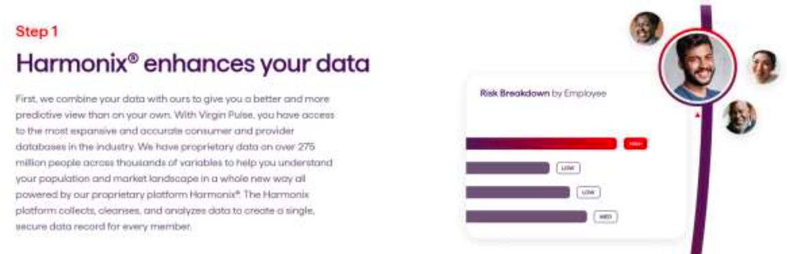
6.5 Proprietà intellettuale
Forse ricorderete l'esempio di Virgin Pulse. Hanno raccolto dati su 275 milioni di persone, che utilizzano per offrire servizi. Nessuno ha mai dato il suo consenso esplicito all'utilizzo dei suoi dati per questi scopi. Vedi screenshot qui sotto.
Sono numerosi i casi in cui i dati pubblici vengono trasferiti ad aziende private. In questo contesto, l'accordo di condivisione dei dati tra il Royal Free Hospital e DeepMind, una sussidiaria di Google specializzata in intelligenza artificiale, è spesso oggetto di discussione:
DeepMind ha avuto accesso a cinque anni di dati di pazienti per prevedere le lesioni renali acute. I risultati avrebbero poi guidato lo sviluppo di un'app per fornire informazioni sulla situazione del paziente. L'accordo di condivisione dei dati ha sollevato preoccupazioni in quanto i pazienti potrebbero non essere disposti a condividere dati sanitari sensibili con una sussidiaria di Google (Hawkes, 2016). Successivamente si è scoperto che i dati erano stati condivisi in modo inappropriato, sebbene l'efficacia dell'app fosse stata confermata (Iacobucci, 2017).
Ciò illustra le tensioni tra la necessità di disporre di dati affidabili per sviluppare prodotti utili e la fiducia necessaria in questo ambito. Successivamente, quando il team sanitario di Deep Mind si è unito a Google Health, i ricercatori hanno sottolineato la necessità di affrontare la carenza di fiducia per sfruttare le opportunità della tecnologia (Morley et al., 2019).
Ci sono anche altri casi. Ad esempio, i web crawler raccolgono informazioni da internet per utilizzarle per scopi diversi. Nessuno chiede ai creatori e agli autori se acconsentono all'utilizzo del loro lavoro per qualsiasi scopo.

Slide 51
6.6 Metodi per rilevare e mitigare pregiudizi e verificabilità
I bias spesso si generano durante la raccolta e la preparazione dei dati. Per mitigarli, è necessario reperire dati diversificati che rappresentino tutti i gruppi demografici e utilizzare metodi di data augmentation come il sovracampionamento e la generazione di dati sintetici. Anche tecniche di pre-elaborazione come la riponderazione dei campioni, l'anonimizzazione dei dati e la gestione equa dei dati mancanti riducono i bias prima dell'inizio dell'addestramento del modello.
Le soluzioni algoritmiche sono fondamentali per affrontare i bias durante l'addestramento dei modelli. Gli algoritmi basati sull'equità integrano vincoli di equità nei processi di apprendimento per bilanciare accuratezza ed equità. Il debiasing avversario addestra i modelli insieme alle reti avversarie per rilevare e minimizzare i bias. Le tecniche di post-elaborazione, come la regolazione delle soglie e la riclassificazione degli output, garantiscono l'equità dopo l'addestramento.
Ridurre i pregiudizi richiede un impegno verso le migliori pratiche e l'etica. La progettazione inclusiva implica il coinvolgimento di diversi stakeholder per riflettere prospettive diverse. Trasparenza e responsabilità sono fondamentali, con una documentazione e spiegazioni chiare delle decisioni prese sul modello. Monitoraggio continuo e feedback ciclici consentono l'individuazione continua dei pregiudizi, mentre i quadri etici guidano lo sviluppo di sistemi di intelligenza artificiale che privilegiano equità, responsabilità e trasparenza.
Iniziamo con un audit commissionato da Pymetrics. È interessante perché delinea gli aspetti che rientrano e non rientrano nell'ambito dell'audit di Wilson et al. (2021). Durante l'audit ci siamo concentrati sulle seguenti domande specifiche:
(1) Correttezza
(2) Discriminazione diretta (3) Elusione della distorsione (4) Tutele socio-tecniche (5) Presupposti validi
Diamo un'occhiata anche a tutto ciò che era al di fuori dell'ambito dell'audit (Wilson et al., 2021):
Altrettanto importante che definire cosa stavamo verificando è capire cosa non stavamo verificando. Questo punto è fondamentale per contestualizzare correttamente qualsiasi audit, in modo da concentrarsi su criteri specifici per il successo o il fallimento. In particolare, il nostro audit non ha coperto i seguenti aspetti dei prodotti e dell'attività di Pymetrics.

Slide 52
6.7 Responsabilità etiche dei datori di lavoro
I datori di lavoro hanno importanti responsabilità etiche nel garantire che i sistemi di intelligenza artificiale utilizzati nelle loro organizzazioni siano equi e supportino tutti i dipendenti.
I datori di lavoro dovrebbero essere trasparenti su come l'IA viene utilizzata nelle loro organizzazioni. Una comunicazione chiara sullo scopo, il funzionamento e l'impatto dei sistemi di IA contribuisce a creare fiducia e comprensione tra i dipendenti.
Si può considerare essenziale fornire formazione sul riconoscimento e la mitigazione dei pregiudizi nell'IA, sia per i dipendenti che per i manager. Questa formazione dovrebbe trattare le implicazioni etiche dell'IA, le fonti di pregiudizi e le strategie per ridurre i pregiudizi nelle applicazioni di IA. Solo poche aziende lo considerano importante.
Le decisioni basate sull'intelligenza artificiale possono talvolta avere un impatto negativo sui dipendenti. I datori di lavoro dovrebbero sviluppare sistemi di supporto per assistere coloro che ne sono influenzati negativamente. Ciò include offrire opportunità di riqualificazione e aggiornamento professionale per aiutare i dipendenti ad adattarsi ai cambiamenti introdotti dalle tecnologie di intelligenza artificiale.
L'uso dell'IA nelle risorse umane, comprese le assunzioni, le valutazioni delle prestazioni e le promozioni, dovrebbe essere disciplinato da linee guida etiche. Queste linee guida dovrebbero garantire che i sistemi di IA siano equi, trasparenti e privi di discriminazioni.
La protezione dei dati dei dipendenti deve essere garantita durante l'utilizzo e l'addestramento dei sistemi di intelligenza artificiale. I datori di lavoro devono garantire che la raccolta e l'elaborazione dei dati siano conformi alle leggi e ai regolamenti sulla privacy e che i diritti alla privacy dei dipendenti siano rispettati.

Slide 53
6.9 Perdita del lavoro e previdenza sociale
L'automazione basata sull'intelligenza artificiale sta rimodellando i settori industriali, promuovendo efficienza, produttività e precisione. Tuttavia, questo progresso spesso comporta la conseguenza indesiderata di una perdita di posti di lavoro. Poiché l'intelligenza artificiale e l'automazione gestiscono sempre più attività di routine, ripetitive e persino complesse, alcune mansioni diventano obsolete, causando significative riduzioni della forza lavoro. Le ricerche suggeriscono che un'ampia quota di posti di lavoro a livello globale potrebbe essere automatizzata. Questo cambiamento ha un impatto diverso sui settori, con i ruoli di produzione, vendita al dettaglio e amministrazione che corrono il rischio maggiore di automazione.
Per attenuare gli effetti negativi della dispersione lavorativa indotta dall'intelligenza artificiale, è fondamentale implementare strategie efficaci di transizione della forza lavoro, incentrate sulla riqualificazione dei lavoratori per soddisfare le esigenze di un mercato del lavoro in continua evoluzione. Promuovere la formazione continua e lo sviluppo delle competenze è essenziale per aiutare i lavoratori ad adattarsi alle nuove esigenze lavorative.
Anche le politiche governative svolgono un ruolo cruciale nell'affrontare la perdita di posti di lavoro dovuta all'intelligenza artificiale. Gli investimenti nell'istruzione, in particolare nei settori STEM (Scienza, Tecnologia, Ingegneria e Matematica) e nell'alfabetizzazione digitale, dovrebbero essere prioritari, insieme al finanziamento di iniziative di riqualificazione e aggiornamento professionale per preparare la forza lavoro a future opportunità di lavoro.
Offrire incentivi alle aziende che investono nella formazione e nello sviluppo della forza lavoro può incoraggiare i datori di lavoro a partecipare attivamente agli sforzi di riqualificazione attraverso crediti d'imposta, sovvenzioni e sussidi.
Anche le reti di sicurezza sociale e i sistemi di sostegno sono importanti per sostenere i lavoratori disoccupati e garantire una transizione agevole verso un nuovo impiego.
I sistemi di previdenza sociale hanno lo scopo di proteggere gli individui dai rischi. I seguenti elementi sono solitamente coperti dai sistemi di previdenza sociale (Forde et al., 2017):
Assistenza sanitaria (costi)
Malattia (benefici pagati durante il congedo per malattia)
Maternità (costi e benefici)
Invalidità (benefici)
Vecchiaia (prestazioni pensionistiche)
Superstiti (benefici)
Infortuni sul lavoro e malattie professionali (costi)
Famiglia (benefici)
Disoccupazione (benefici)
Risorse minime garantite (benefici)
Assistenza a lungo termine (costi)
I sistemi di previdenza sociale sono gestiti in modo diverso in Europa. Mentre alcuni sono finanziati con le imposte, altri sono basati sui contributi.
I diritti previdenziali sono spesso legati allo status occupazionale, ma esistono delle eccezioni. Ad esempio, in Germania i lavoratori a domicilio e gli artisti godono di una protezione previdenziale indipendente dal loro status occupazionale (Chesalina, 2018).

Slide 54





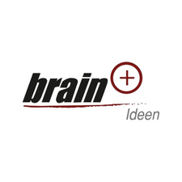



Grazie
Per la vostra attenzione
Finanziato dall'Unione Europea. I punti di vista e le opinioni espressi sono tuttavia esclusivamente quelli degli autori e non riflettono necessariamente quelli dell'Unione Europea o dell'Agenzia esecutiva europea per l'istruzione e la cultura (EACEA). Né l'Unione Europea né l'EACEA possono essere ritenute responsabili per essi.

